Slide 1
Méthodes d’études et d’inventaire de la faune et de la flore
Préparé par Pr.MERABTI Brahim

Slide 2
Méthodes de classification de la végétation
La classification de la végétation est une méthode scientifique qui consiste à regrouper les types de végétation en catégories homogènes selon certains critères tels que la composition floristique, la structure, les conditions écologiques, ou encore l’apparence physiognomique des plantes.
Elle permet de mieux comprendre, décrire et cartographier les formations végétales d’un territoire donné.

Slide 3
🌿 2. Objectifs de la classification
Décrire et comprendre la composition floristique
Évaluer la biodiversité
Suivre les changements environnementaux
3. Principales méthodes de classification
➤ a. Classification floristique
Basée sur les espèces présentes
Utilisation de relevés floristiques
Exemple : méthode de Braun-Blanquet
➤ b. Classification écologique
Tient compte des facteurs environnementaux (climat, sol, hydrologie)
Association des types de végétation avec les conditions écologiques

Slide 4
➤ c. Classification physiognomique
Basée sur l’aspect général des végétaux (taille, forme, structure)
Utilisée en télédétection et cartographie
➤ d. Classification structurale
Repose sur l’architecture des formations végétales (strates)
Exemple : forêt dense, savane, steppe

Slide 5
3. Indicateurs et paramètres clés pour l’étude de la végétation
Densité : Nombre d’individus d’une espèce par unité de surface.
Fréquence : Proportion de quadrats contenant une espèce donnée.
Couverture : Pourcentage de la surface occupée par une espèce ou un groupe d’espèces.
Dominance : Importance relative d’une espèce dans une communauté, souvent basée sur sa biomasse.
Richesse spécifique : Nombre total d’espèces dans une zone donnée.
Diversité : Utilisation d’indices tels que Shannon ou Simpson pour évaluer la diversité des espèces.

Slide 6
Outils modernes pour l’échantillonnage et la classification
Télédétection et SIG :
  Cartographie des types de végétation à grande échelle.
eDNA (ADN environnemental) :
  Détection des espèces végétales à partir d’échantillons de sol ou d’eau.
Photogrammétrie par drones :
  Suivi de la végétation à l’échelle locale.

Slide 7
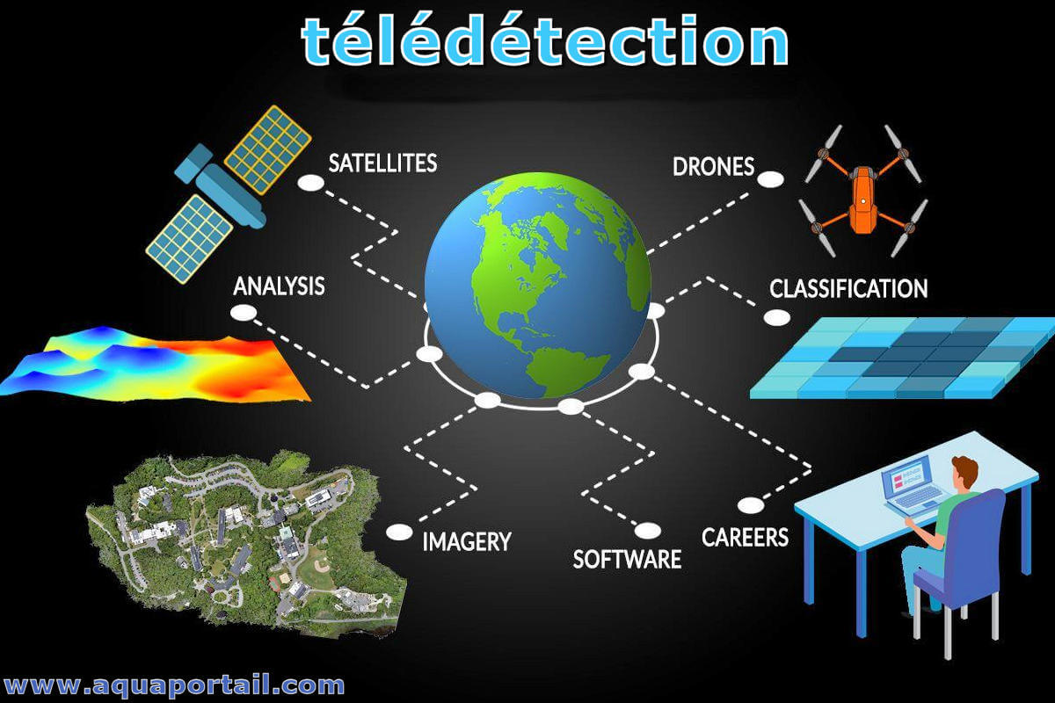

Slide 8
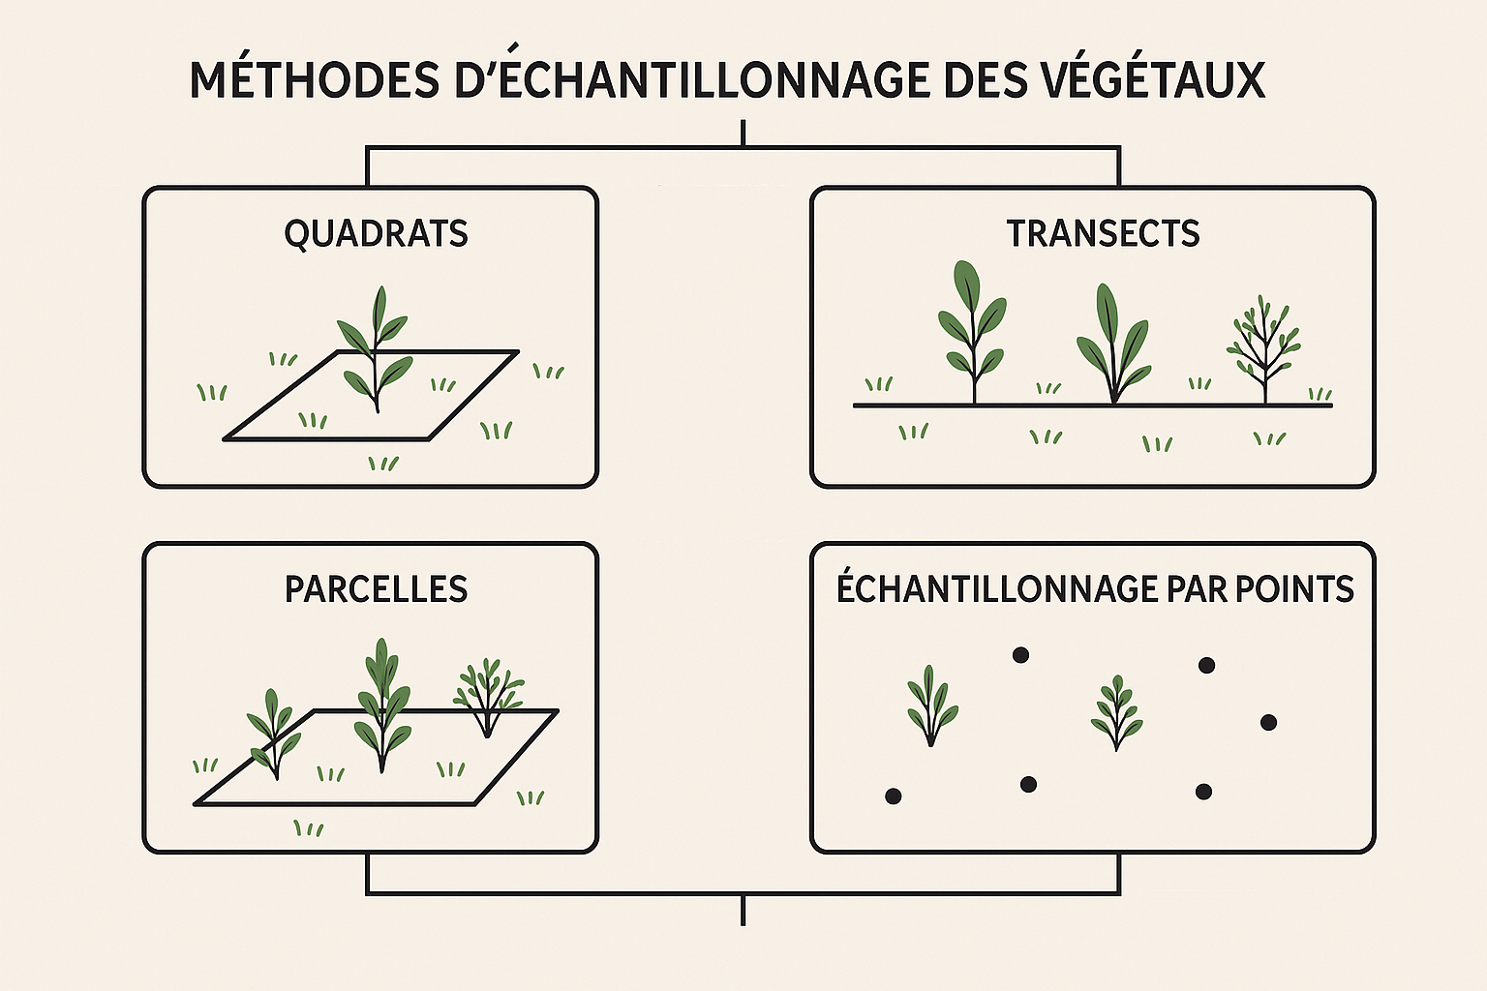

Slide 9
Méthodes Physionomiques d'Étude de la Végétation
Les méthodes physionomiques sont des approches utilisées pour étudier et classifier la végétation en se basant principalement sur l’apparence externe, la structure et la morphologie des communautés végétales, plutôt que sur leur composition floristique. Ces méthodes sont souvent employées dans l'écologie, la phytosociologie et les études de gestion des ressources naturelles.

Slide 10
Principes des Méthodes Physionomiques
Observation visuelle:
Se concentre sur l’aspect général de la végétation, y compris la forme, la taille et la distribution des plantes.
Classification basée sur la structure :
Regroupe les types de végétation selon leur structure et leur morphologie (hauteur, densité, stratification).
Relation avec l’environnement :
Permet de comprendre comment les communautés végétales s’adaptent aux conditions environnementales (climat, sol, topographie).

Slide 11
Techniques d’Évaluation Physionomique
1. Évaluation de la Structure de la Végétation:
Analyse des différentes couches de végétation (arbres, arbustes, herbacées).
Mesure de la hauteur moyenne des plantes pour classer la végétation (par ex., herbes, sous-arbrisseaux, arbres).
Évaluation de la densité des plantes dans une zone donnée (nombre de plantes par unité de surface).

Slide 12
2. Analyse de la Forme de la Végétation
Morphologie :
Observation des formes et des types de feuilles (par ex., feuilles larges, aiguës, succulentes).
Type de Croissance :
Classification selon les types de croissance des plantes (plantes herbacées, ligneuses, grimpantes).
Indices Physionomiques
Index de Couverture Végétale :
Estimation de la couverture totale par les différentes couches de végétation dans une zone.
Indices de Dominance :
Identification des espèces dominantes basées sur leur taille et leur couverture.

Slide 13
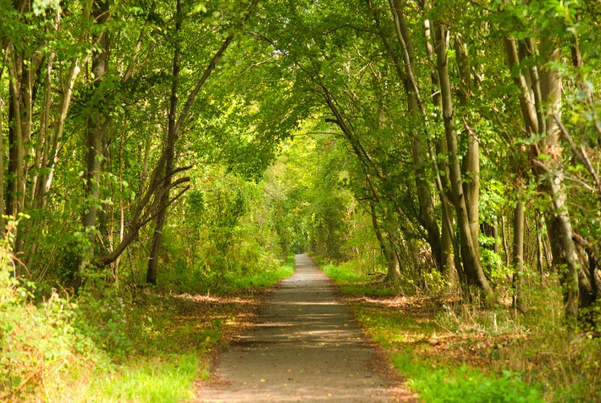
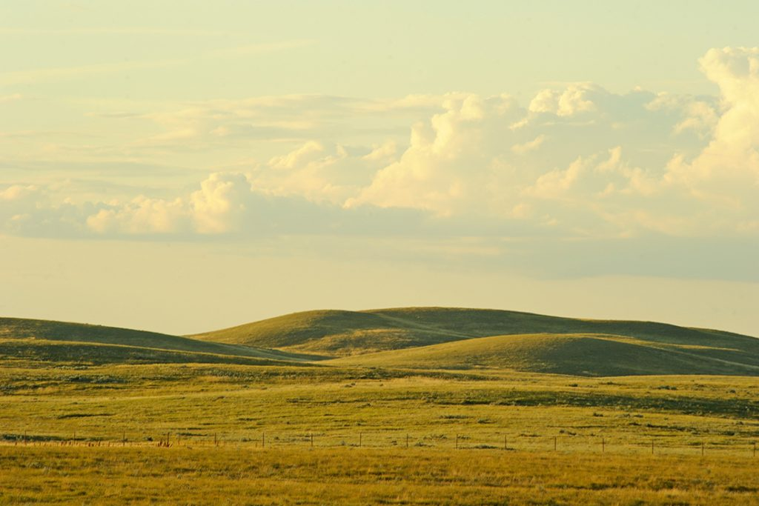
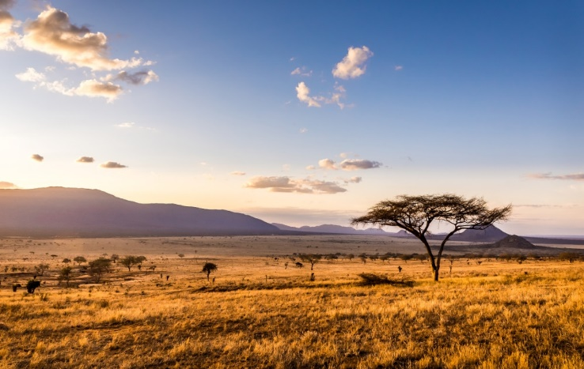
3. Applications des Méthodes Physionomiques
3.1. Classification des Écosystèmes
Types de Végétation :
Classification des écosystèmes (forêts, prairies, savanes) selon leur physiognomonie.
Cartographie des Habitats :
Utilisation des données physionomiques pour créer des cartes des types de végétation et des habitats.

Slide 14
Avantages et Limites des Méthodes Physionomiques
4.1. Avantages
Simplicité et Rapidité :
Facilité d’application sur le terrain, sans besoin d’une expertise botanique approfondie.
Approche Visuelle :
Permet une évaluation rapide de la santé et de la structure des écosystèmes.
Utilisation dans Divers Contextes :
Adaptabilité aux différentes échelles d’étude, allant des petits sites aux grandes régions.

Slide 15
Limites
Simplicité des Informations :
Ne prend pas en compte la diversité spécifique et peut masquer des variations importantes.
Biais Subjectif :
Risque de subjectivité dans l’évaluation visuelle, pouvant entraîner des interprétations biaisées.
Manque de Détails :
Peut ne pas fournir suffisamment d’informations pour des analyses écologiques approfondies.

Slide 16
Méthodes Phytosociologiques
La phytosociologie est une branche de l'écologie qui étudie les communautés végétales et leur structure. Elle vise à comprendre la diversité, la distribution et les relations entre les différentes espèces au sein d'un écosystème. Les méthodes phytosociologiques se concentrent sur la classification et l'analyse des communautés végétales en utilisant des approches floristiques et physiognomiques.

Slide 17
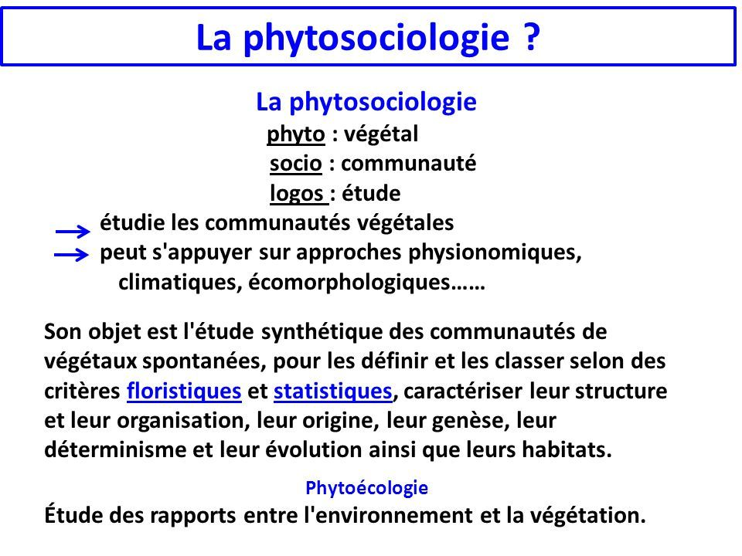

Slide 18
Méthodes d’Étude en Phytosociologie
2.1. Relevés Phytosociologiques
Principe :
Réalisation de relevés de terrain pour inventorier les espèces présentes dans une zone déterminée.
Objectif :
Établir la composition floristique et déterminer la structure des communautés.
  Relevés Complète : Identification et mesure de toutes les espèces dans une parcelle.
  Relevés Partiels : Observation d’un échantillon représentatif d’une communauté.

Slide 19
. Méthode de Braun-Blanquet
Principe :
Méthode qualitative d'évaluation de la couverture des espèces, fondée sur l'idée que chaque espèce a un rôle dans la communauté.
Utilisation :
  Notation de la couverture (%) de chaque espèce selon des classes définies (par exemple, 1-5, où 1 correspond à une couverture très faible et 5 à une couverture très élevée).
Analyse :
Utilisation des données pour établir des associations phytosociologiques.

Slide 20
Méthode de l'Indice de Diversité
Principe :
Utilisation d'indices pour quantifier la diversité et l'équilibre des espèces dans une communauté (par exemple, l’indice de Shannon ou l’indice de Simpson).
Objectif :
Comparer la diversité des communautés et évaluer la santé des écosystèmes.

Slide 21
Avantages et Limites des Méthodes Phytosociologiques
5.1. Avantages
Approche Intégrative :
Permet de prendre en compte les interactions entre espèces et leur environnement.
Identification des Changements :
Utile pour détecter les changements dans la composition des communautés au fil du temps.
Contribution à la Conservation :
Apporte des informations précieuses pour les efforts de conservation et de gestion des ressources.

Slide 22
5-2. Les inconvinients:
Dépendance aux Échantillons :
Les résultats peuvent être influencés par le choix des sites d’échantillonnage.
Complexité d’Analyse :
Peut nécessiter des compétences statistiques avancées pour l’analyse des données.
Biais Potentiels :
Risque de biais dans l’évaluation des communautés, notamment si les relevés ne sont pas représentatifs.

Slide 23
🌿 Exercice : Étude de la végétation dans une zone steppique
Contexte :
Une équipe d’écologues souhaite étudier la diversité et l’abondance des espèces végétales dans une zone steppique de 10 hectares. L’objectif est de déterminer la richesse floristique et l'abondance relative des espèces dans cette zone.
Méthodologie proposée :
La zone est subdivisée en 100 quadrats de 10 × 10 m.
10 quadrats sont choisis aléatoirement pour l’échantillonnage (méthode probabiliste : échantillonnage aléatoire simple).
Dans chaque quadrat, les espèces végétales sont recensées et leur abondance (nombre de pieds) est notée.

Slide 24
Espèce | Quadrat 1 | Quadrat 2 | Quadrat 3
Artemisia herba-alba | 12 | 15 | 9
Stipa tenacissima | 7 | 5 | 6
Atriplex halimus | 4 | 3 | 2
✅ Questions :
Quel est le type d’échantillonnage utilisé ? Justifiez.
Calculez la fréquence de présence de chaque espèce dans les 3 quadrats.
Calculez l’abondance moyenne de chaque espèce.
Quelle espèce est dominante ? Justifiez par les résultats.
Proposez un autre type d’échantillonnage qui pourrait être utilisé dans un terrain hétérogène.

Slide 25
1. Quel est le type d’échantillonnage utilisé ? Justifiez.
➡ Réponse :
Il s'agit d'un échantillonnage aléatoire simple, car les 10 quadrats sont choisis au hasard parmi les 100 disponibles, et chaque unité a la même probabilité d’être sélectionnée. Cela permet d’éviter les biais liés à la répartition non homogène des espèces.
2. Calculez la fréquence de présence de chaque espèce dans les 3 quadrats.
➡ Formule :
Fréquence (%) = (Nombre de quadrats où l'espèce est présente / Nombre total de quadrats) × 100
Espèce | Présence dans quadrats | Fréquence (%)
Artemisia h.-a. | 3/3 | (3/3) × 100 = 100%
Stipa tenacissima | 3/3 | 100%
Atriplex halimus | 3/3 | 100%

Slide 26
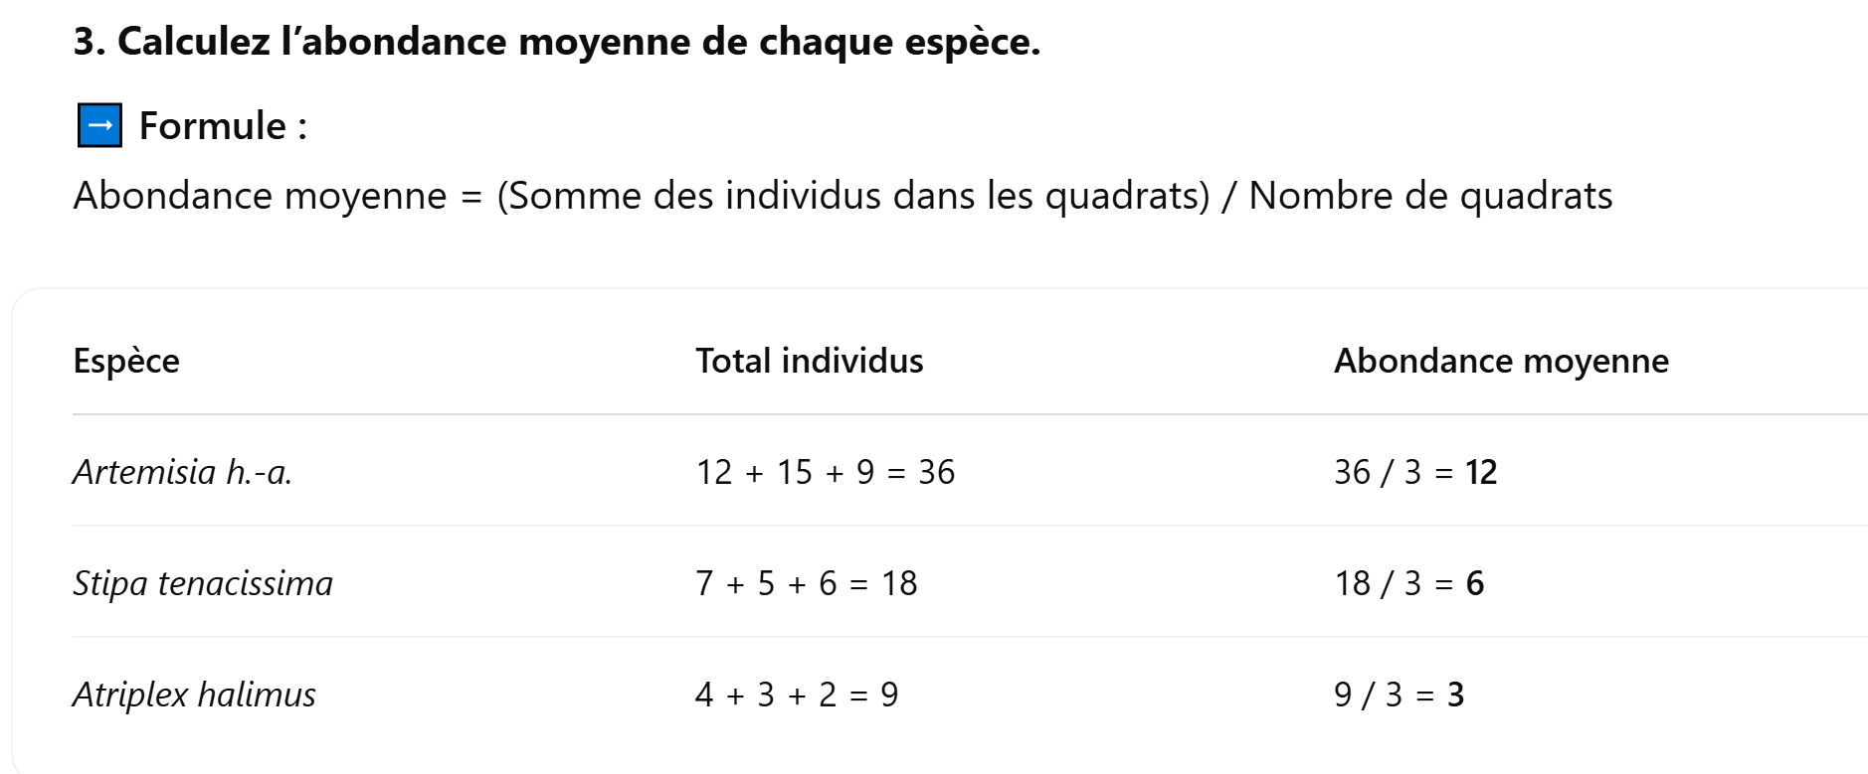

Slide 27
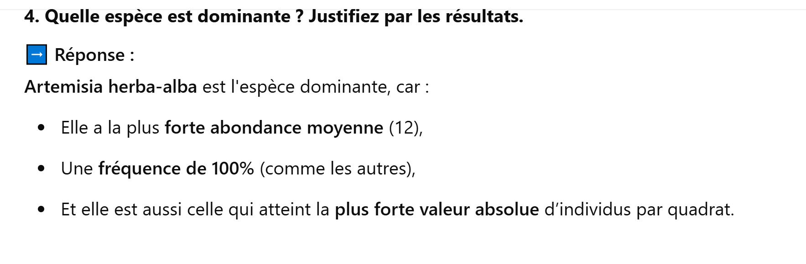

Slide 28
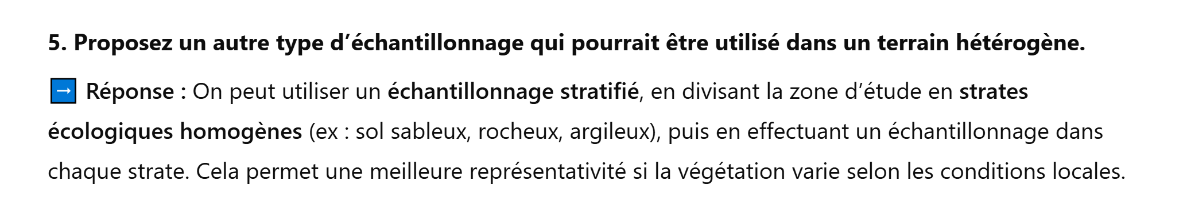

Slide 29
Exercice : Analyse des indices écologiques d’une communauté végétale
Un botaniste a étudié une communauté végétale à l’aide de 5 quadrats de 1 m² chacun. Il a relevé les données suivantes :
Espèce | Quadrat 1 | Quadrat 2 | Quadrat 3 | Quadrat 4 | Quadrat 5
Thymus vulgaris | 5 | 4 | 0 | 3 | 0
Pistacia lentiscus | 2 | 0 | 0 | 1 | 1
Artemisia herba-alba | 3 | 2 | 1 | 2 | 3
Questions :
Calculez la fréquence (%) de chaque espèce.
Calculez la densité (ind/m²) de chaque espèce.
Calculez la dominance relative (%).
Calculez l’Indice de Valeur d’Importance (IVI) de chaque espèce.
Quelle espèce est la plus dominante dans cette station ? Justifiez.

Slide 30
1. Fréquence (%)
Nombre de quadrats où l'espèce est présente / Total quadrats × 100
Espèce | Nbr quadrats présents | Fréquence (%)
Thymus vulgaris | 3 | (3/5)×100 = 60%
Pistacia lentiscus | 3 | 60%
Artemisia h.-a. | 5 | 100%
2. Densité (individus / m²)
Total des individus / Nombre total de quadrats
Espèce | Total individus | Densité (ind/m²)
Thymus vulgaris | 5+4+3 = 12 | 12 / 5 = 2.4
Pistacia lentiscus | 2+1+1 = 4 | 4 / 5 = 0.8
Artemisia h.-a. | 3+2+1+2+3 = 11 | 11 / 5 = 2.2

Slide 31
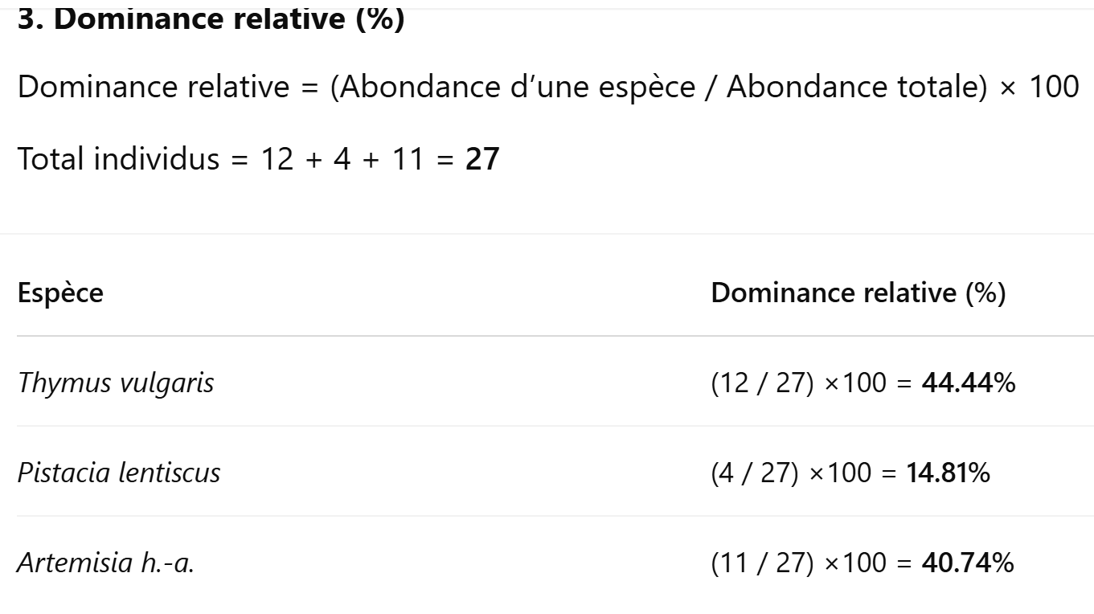

Slide 32
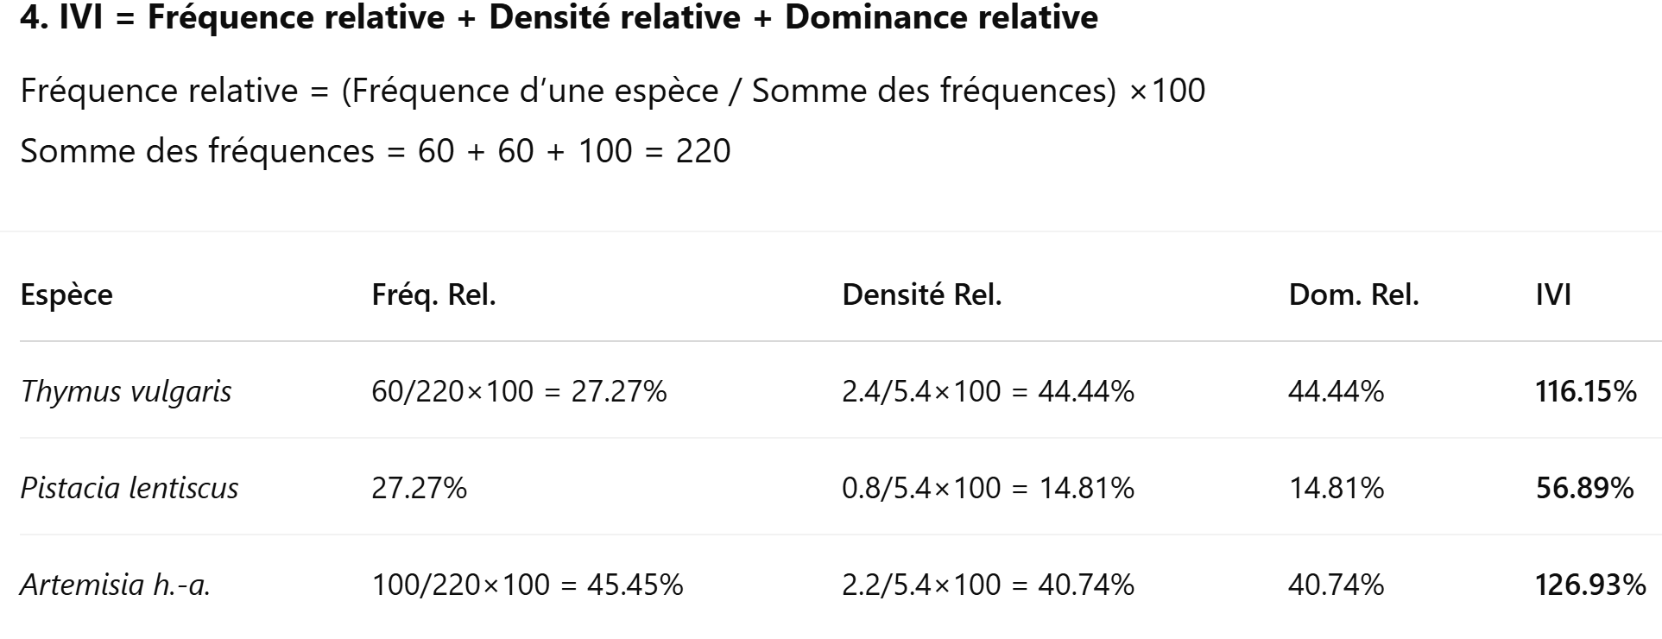
5. Espèce la plus dominante ?
➡ Artemisia herba-alba avec IVI = 126.93% est l’espèce la plus écologiquement importante dans la station.

Slide 33
Interrogation : Analyse des indices écologiques d’une communauté végétale
Un botaniste a étudié une communauté végétale à l’aide de 4 quadrats de 1 m² chacun. Il a relevé les données suivantes :
Espèce | Quadrat 1 | Quadrat 2 | Quadrat 3 | Quadrat 4 | Quadrat 5
Pinus halpinus | 6 | 4 | 8 | 2 | 1
Pistacia lentiscus | 3 | 1 | 0 | 5 | 2
Artemisia herba-alba | 7 | 8 | 6 | 8 | 7
Questions :
Calculez la fréquence (%) de chaque espèce.
Calculez la densité (ind/m²) de chaque espèce.
Calculez la dominance relative (%).
Calculez l’Indice de Valeur d’Importance (IVI) de chaque espèce.
Quelle espèce est la plus dominante dans cette station ? Justifiez.

Slide 34
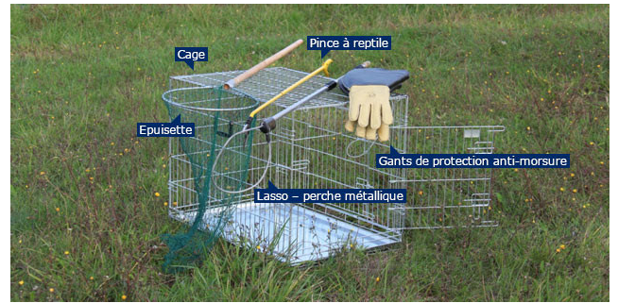
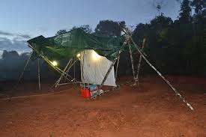
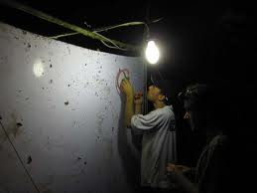
Méthodes d'Échantillonnage de la Faune

Slide 35
L’ECHANTILLONNAGE : Concepts et Notions
1. Pourquoi échantillonner?
En écologie, il est généralement impossible de mesurer une ou des caractéristiques sur l’ensemble des unités d’un groupe d’intérêt a cause de :
Des contraintes de temps, d’argent ou un manque de personnel qualifié.
Il est impossible de mettre la main sur l’ensemble des individus d’une population. De fait, il est probablement impossible de mesurer la hauteur de tous les arbres d’une forêt de plusieurs milliers , visiter tous les lacs d’une région de plusieurs milliers de km²
L’échantillonnage, donc permet de mesurer des caractéristiques sur un nombre restreint d’unités du groupe d’intérêt et d’arriver à une estimation des paramètres à l’étude qui sera non seulement précise et exempte de biais, mais aussi représentative de l’ensemble des unités du groupe

Slide 36
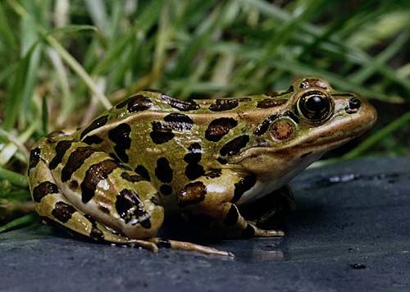
Exemple : une biologiste estimera la densité de Grenouille léopard (Rana pipiens).
En ne choisissant que quelques étangs et/ou encore, en n’évaluant la densité que sur une portion de chaque étang.
Mais combien et quels étangs choisir?
Quelle portion des étangs devrait être échantillonnée?
La densité des grenouilles varie-t-elle selon la taille des étangs? Diffère-t-elle selon que nous sommes en marge ou au centre de l’étang?
Est-ce que la probabilité que l’on observe ou capture les grenouilles varie en fonction de ces mêmes facteurs?
Et si cela variait aussi en fonction des observateurs?
Et ensuite, quels étangs sélectionner pour estimer le niveau de corrélation qu’il peut y avoir entre la densité de grenouilles et le pH des étangs? Est-il pertinent de choisir des étangs ayant différentes tailles pour répondre à cette question?
Voilà bien des questions à prendre en compte avant même de pouvoir estimer une simple densité de grenouilles

Slide 37
Avant de définir une méthode d’échantillonnage. Doit-on obtenir une estimation de:
La distribution spatiale, de la probabilité d’occurrence (présence).
De la densité des individus, de la taille de la population,
Du sexe ratio, de la structure d’âge, des taux de natalité ou de mortalité.
Des taux d’immigration et d’émigration, et/ou encore, de l’influence de certains facteurs environnementaux sur ces quantités.
Certaines méthodes permettent d’estimer un seul paramètre, alors que d’autres permettent d’en estimer plusieurs, mais parfois avec des niveaux de biais et de précision variables.

Slide 38
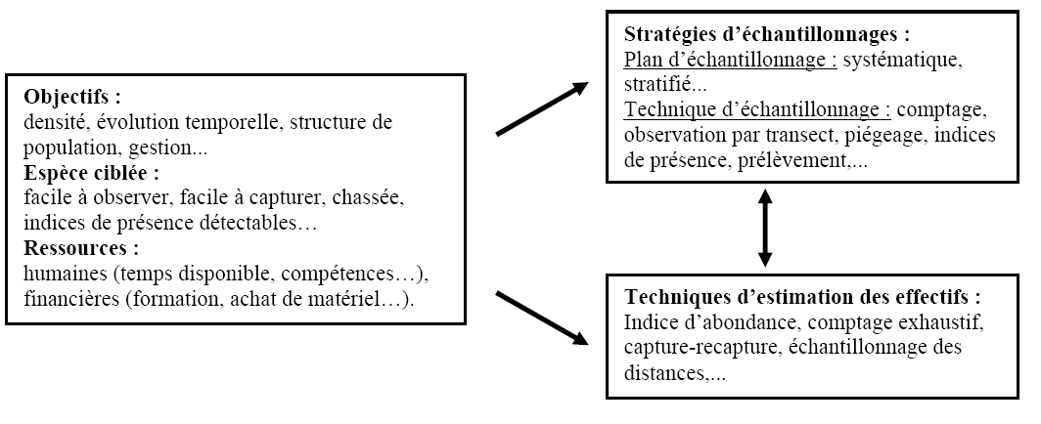
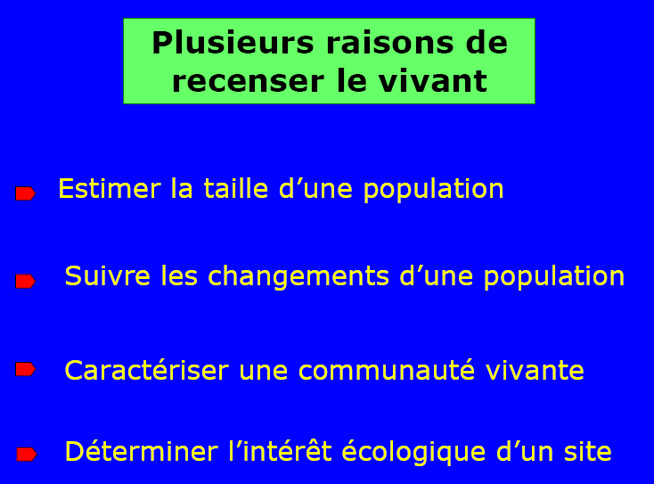
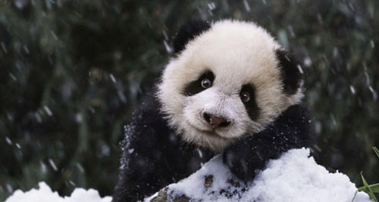

Slide 39
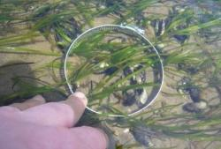
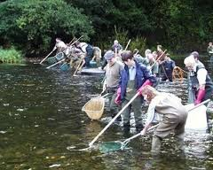
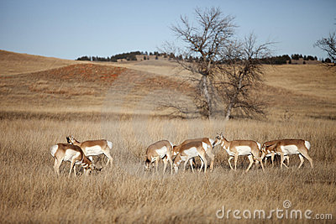
2. Sélection d’un échantillon
L’échantillonnage permet aux écologistes de tirer des conclusions au sujet d’un tout en y examinant une partie. Il nous permet d’estimer des caractéristiques d’une population en observant directement une partie de l’ensemble de la population. Les chercheurs ne s’intéressent pas à l’échantillon lui-même, mais à ce qu’il est possible d’apprendre à partir de l’enquête et à la façon dont on peut appliquer cette information à l’ensemble de la population.

Slide 40

1.Établir les objectifs de l’enquête :
les objectifs, succès de l’enquête,
évaluer les avantages et les inconvénients,
Recensement, sondage ..
6. Les méthodes d'échantillonnage
et d'estimation : Vous aurez besoin d'un échantillon plus grand si votre méthode d'échantillonnage n'est pas la technique la plus efficace.
2. Définir la population cible:
La nature des données, L’emplacement
Géographique, La période d’étude
les étapes à suivre pour sélectionner un échantillon
5. La taille de l’échantillon selon:
La variabilité des caractéristiques
le budget , les contraintes et le temps disponibles
3. Le plan d’échantillonnage:
la façon et la technique de prélèvement, le délai d’exécution, Sélectionner une méthode d’échantillonnage
4. La population observée: La population cible est la population que nous voulons observer, tandis que la population observée est la population que nous pouvons observer

Slide 41
Les méthodes d’échantillonnage :
Échantillonnage aléatoire simple ou échantillonnage aléatoire sans
remise (EAS): Une méthode qui consiste à prélever au hasard (donc par tirage aléatoire!) et de façon indépendante n éléments d'une population statistique de N éléments
Échantillonnage systématique (E.Sys): ce plan lorsque les éléments de la population statistique sont ordonnés en une dimension (exemple : au cours du temps) ou en deux dimensions (e.g., sur une carte géographique) et sont en nombre connu (N).
Échantillonnage stratifié (E. Str): Une méthode qui consiste à subdiviser une population hétérogène en sous-populations (strates) plus homogènes, mutuellement exclusives et collectivement exhaustives.
Autres types d’échantillonnage :
Échantillonnage en grappes
Échantillonnage à plusieurs degrés
Échantillonnage à plusieurs phases

Slide 42
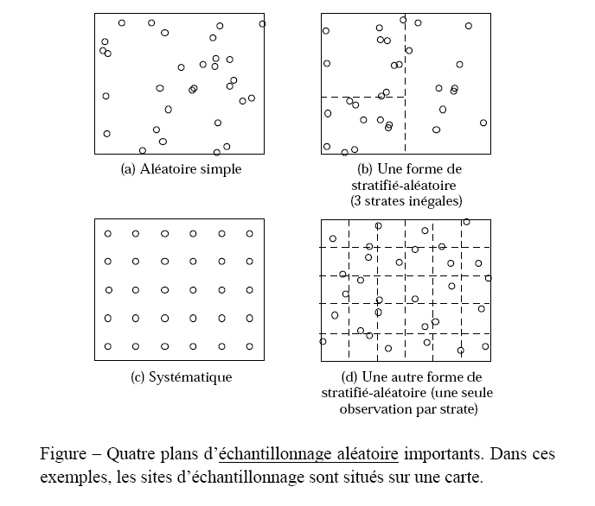

Slide 43
COLLECTES ET ANNALYSES DES DONNEES FAUNISTIQUES
Présentation des données
Regrouper les données dans des tableaux de distribution de fréquences, faire des représentations graphiques.
les séries statistiques sont simples (une seule variable observée pour un ensemble d’éléments), et doubles (un ensemble d’éléments pour lesquels on a observé deux variables)
Séries statistiques simples
Variable qualitative (ou variable semi-quantitative comportant un petit nombre de classes): chaque catégorie d’observations forme une classe. On dénombre les éléments de chaque classe
Variable quantitative (comportant un grand nombre de classes): on regroupe les observations en classes.

Slide 44
Chapitre III : méthodes d’études de la faune

Slide 45
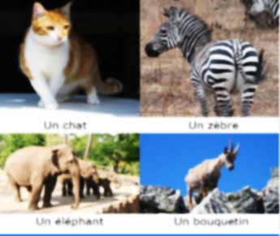
INTRODUCTION
Avec le développement des études biocénotiques, les écologistes ont cherché, par la systématisation de procédés anciens, ou par l'invention de nouveaux, à s'armer de techniques d'échantillonnage satisfaisant aux exigences d'études quantitatives.
Une technique idéale d'échantillonnage quantitatif consisterait à dénombrer, sans le modifier tout le peuplement présent, à un instant donné, dans une unité de milieu mesurable. A chaque répétition les résultats devraient représenter une fraction constante du peuplement étudié.
La grande mobilité qui caractérise le comportement de la plupart des animaux, au moins à l'état adulte, est mise à profit par certaines méthodes de capture, soit en piégeant passivement les individus au cours de leurs déplacements, soit en les attirant par des stimuli appropriés.
Cette mobilité doit par contre être annihilée lorsqu'on cherche à délimiter une fraction de l'écosystème pour en connaitre le peuplement.

Slide 46
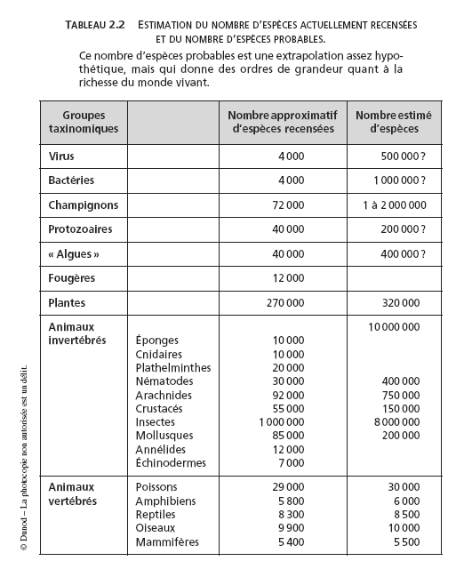

Slide 47
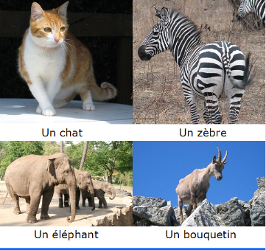
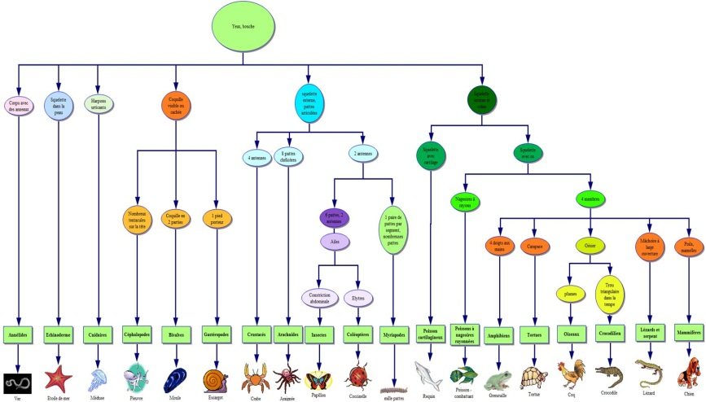
Classification des animaux

Slide 48
Le règne animal
les vertébrés (animaux qui possèdent un squelette)
les invertébrés (qui ne possèdent pas de squelette).
Ensuite, pour classer les animaux en "familles",
on doit prendre en compte plusieurs critères : Ces critères permettent de classer les animaux en plusieurs grandes familles.
Le nombre de pattes :
2, 4, 6, 8, 10 ou aucune
Par quoi la peau est-elle recouverte ?
poils, plumes, écailles ou rien.
La façon de respirer :
avec des poumons (respiration aérienne)
avec des branchies (respiration aquatique)
avec les deux (amphibie)
La façon dont naissent les petits :
dans le ventre de la maman (vivipare)
dans un œuf (ovipare)

Slide 49
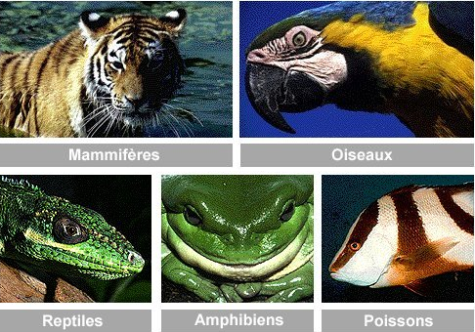
LES VERTEBRES
Les mammifères:
Vertébrés à sang chaud nourrissant leurs petits avec le lait de leurs mamelles et en général couverts de poils. Cette classe comprend notamment les êtres humains. Il existe 21 ordres chez les mammifères.
c) Les reptiles : comprenant les serpents, les lézards, les tortues, les crocodiles et de nombreuses espèces fossiles éteintes, tels les dinosaures. On rencontre des reptiles dans toutes les régions tempérées et tropicales du monde, mais, animaux «à sang froid», ou poïkilothermes (c’est-à-dire dont la température corporelle dépend de la température de leur environnement), ils ne peuvent vivre dans les régions trop froides du globe — parmi les serpents, seule la vipère péliade se rencontre au-delà du cercle polaire arctique. Les oiseaux et les mammifères sont considérés comme les descendants des reptiles. Il existe 4 ordres chez les reptiles.
e) Les poissons :Animaux vertébrés aquatiques possédant des nageoires et respirant par des branchies. Le vaste ensemble des poissons englobe les vertébrés sans mâchoires, ou agnathes, ainsi que les poissons cartilagineux et les poissons osseux, très nombreux et très variés, qui comprennent les formes les plus typiques de poissons.
d) Les amphibiens : Petits vertébrés tétrapodes à sang froid et à peau nue, généralement aquatiques. Les amphibiens qui ne vivent pas en eau douce fréquentent des milieux très humides. Les téguments doivent en effet toujours être humidifiés : la déshydratation serait mortelle. Pour cela, des cellules spéciales de la peau sécrètent un mucus qui maintient l'humidité. Même chez les espèces terrestres ou arboricoles, une partie du cycle de vie est aquatique. Il existe cependant quelques espèces strictement terrestres. Il existe 3 ordres chez les amphibiens.
b) Les oiseaux:Vertébrés à plumes dont les membres antérieurs sont transformés en ailes. Les oiseaux sont des animaux à sang chaud, qui partagent une même forme générale due à leur faculté de voler. Il existe 29 ordres chez les oiseaux.

Slide 50
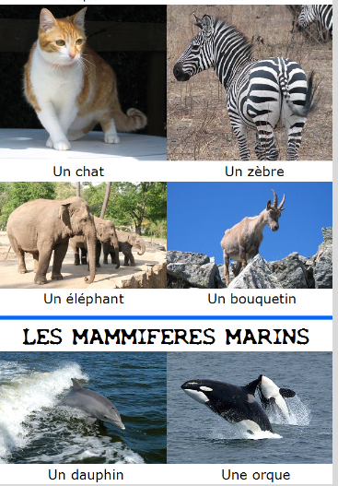
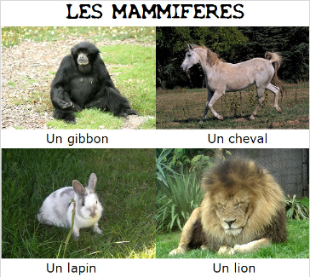
a) Les mammifères :
Caractéristiques communes
de tous les mammifères :
Ils sont couverts de poils (sauf les mammifères marins).
ils ont une température constante.
Ils possèdent 4 pattes (sauf les mammifères marins).
Ils respirent par des poumons.
La femelle allaite ses petits.

Slide 51
Méthode | Principe | Utilisation / Cible | Avantages | Inconvénients
Piégeage (cages, pièges) | Capturer les individus vivants (pièges Sherman, Tomahawk, etc.) | Petits et moyens mammifères (rongeurs, insectivores) | Donne des données précises (poids, sexe, etc.) | Risque de stress pour les animaux, nécessite surveillance
Observation directe | Observer les individus à l’œil nu ou avec des jumelles | Grands mammifères diurnes (cerfs, singes…) | Non invasif, facile à mettre en œuvre | Difficulté avec les espèces nocturnes ou discrètes
Caméras pièges (photopièges) | Appareils déclenchés par mouvement ou chaleur | Mammifères discrets ou nocturnes | Fonctionne 24h/24, non intrusif | Nécessite analyse d’images et batteries
Indices de présence | Recherche de traces : empreintes, crottes, terriers, poils… | Tous types de mammifères | Peu coûteux, utile dans zones difficiles | Moins précis (espèce parfois difficile à identifier)
Filets de capture | Utilisation de filets pour capturer certains mammifères volants (chauves-souris) | Chiroptères (chauves-souris) | Permet examen sanitaire ou génétique | Doit être fait par des experts, stress potentiel
Échantillonnage acoustique | Enregistrement des sons émis (ultrasons chez les chauves-souris) | Chauves-souris et mammifères vocaux | Non invasif, utile pour les espèces volantes | Nécessite matériel et logiciel spécialisés
Radiopistage / GPS | Suivi d’individus équipés de colliers émetteurs | Étude de déplacements de grands mammifères | Donne des données comportementales fines | Coût élevé, manipulation des animaux nécessaire

Slide 52
les mammifères sont des animaux vertébrés, ils ont donc un squelette et ils sont à sang chaud. Ils doivent donc conserver une température du corps assez stable pour survivre, contrairement à la grenouille qui est un animal à sang-froid.
Ils sont habituellement couverts de poils, complètement ou partiellement. Ils ne pondent pas d'oeufs, sauf l'ornithorynque,
Les mammifères sont carnivores si ils mangent des proies seulement, herbivores si ils ne mangent que des végétaux ou omnivores parce qu'ils mangent de tout.
Les petits se nourrissent du lait de leur mère, à l'aide de mamelles de celle-ci, jusqu'à ce qu'ils puissent se nourrir par leurs propres moyens.
Les mammifères terrestres se déplacent en marchant sur deux ou quatre pattes. Seule la chauve-souris est un mammifère volant, l'écureuil volant ne faisant que planer et non voler. Il y a aussi des mammifères marins comme la baleine et le dauphin qui vivent exclusivement dans l'eau.
Le temps de reproduction des mammifères dépend de l'espèce, certains ne se reproduisent qu'à certaines périodes de l'année et d'autres en tout temps. Le temps de gestation, l'age pour devenir adulte et se reproduire, leur anatomie est aussi différente pour chaque espèce.

Slide 53
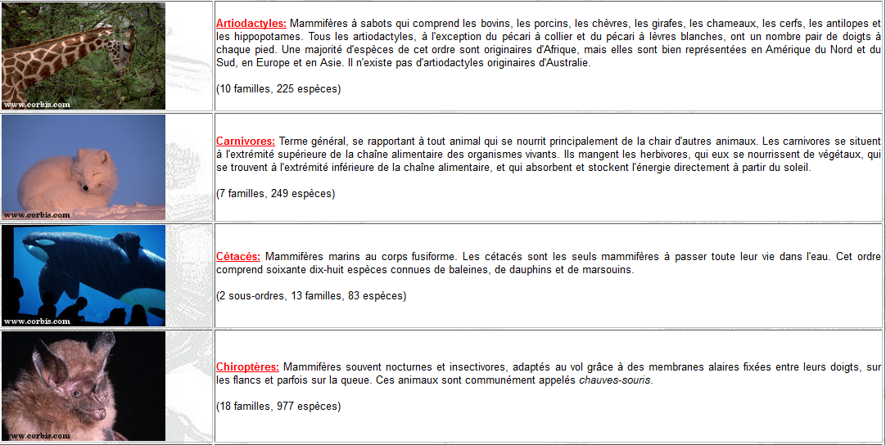
a) Les mammifères :

Slide 54
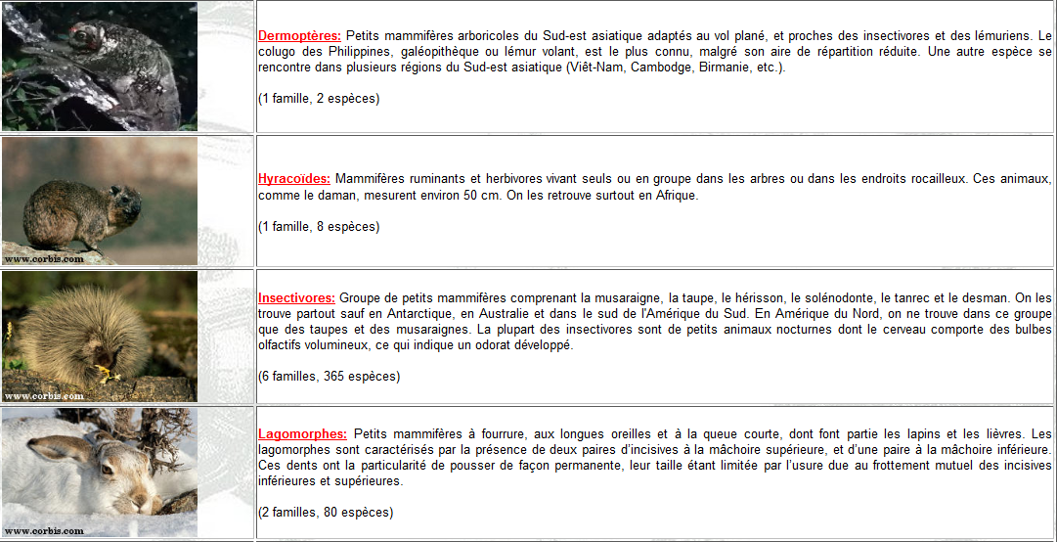
a) Les mammifères :

Slide 55
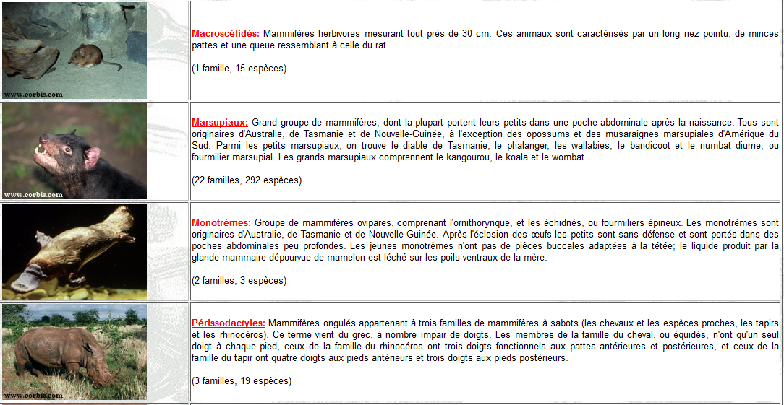
a) Les mammifères :

Slide 56
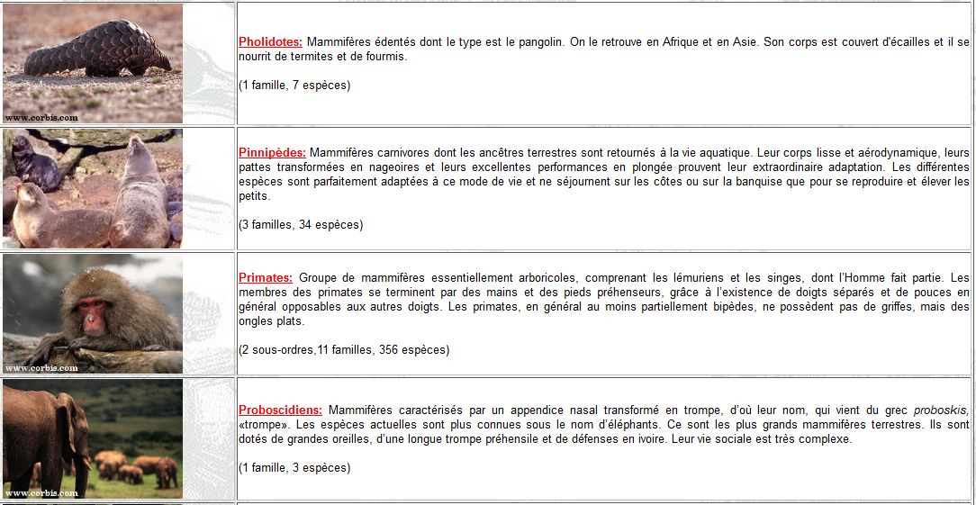
a) Les mammifères :

Slide 57
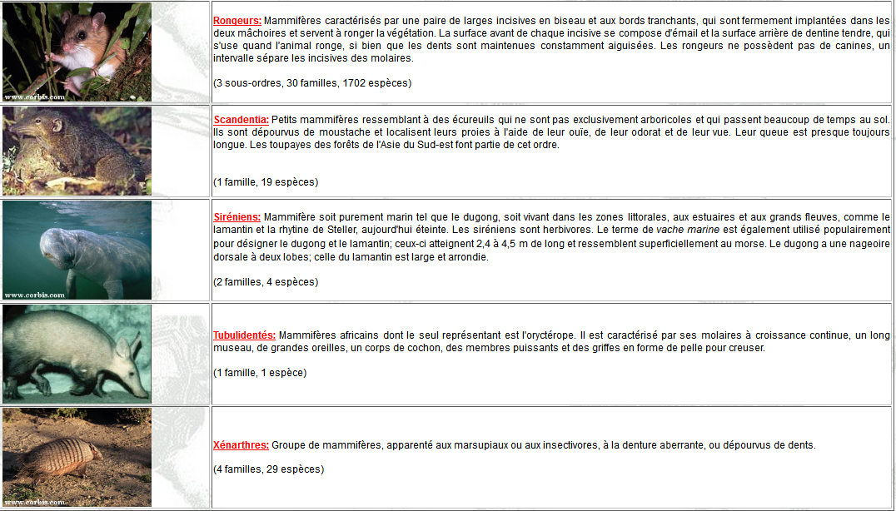
a) Les mammifères :

Slide 58
    Méthodes d’étude des Mammifères
Les techniques d'étude de la répartition des mammifères sont diverses et parfois complexes. Certaines espèces sont facilement observables et identifiables, certaines sont identifiables par leurs indices de présence, d'autres ne peuvent être identifiées qu'à l'aide de la capture de l'étude des pelotes de réjection des rapaces... Chaque groupe d'espèce nécessite des modalités de prospections adaptées, et des protocoles ont déjà été élaborés.
Principaux protocoles de recensement :
Pour réaliser un inventaire faunistique, il est généralement possible de se reposer sur quatre types de protocoles :
Les observations morphologiques.
L’étude d’ossements ou de cadavres.
L’observation d’indices indirects
L’étude génétique (Marchesi&Blant, 2008).

Slide 59
  Méthodes directes :
Pour recenser les mammifères présentes dans un milieu, il est possibled’employer trois méthodes dites « directes » dont la capture, l’observation sur le terrain etl’analyse biochimique.Les deux premières techniques sont applicables à un grand nombre d’espèces, l’une ou l’autre de ces pratiques étant utilisée selon la difficulté d’identification. Les analysesgénétiques, quant à elles, s’emploient plus souvent dans le cadre d’études approfondieset propres à une espèce.
    Capture :
Pour les organismes de petites tailles et assez similaires morphologiquement,
Permet de manipuler et décrire avec précision chaque individu (rongeurs, insectivores ou encore aux chiroptères). Pour les micromammifères, deux types de pièges existent : les dispositifs vulnérants (comme les tapettes à souris ou à rat) et les non-vulnérants. L’emploie de pièges vulnérants peut parfois également tuer des espèces non souhaitées (l’Ecureuil roux (Sciurusvulgaris) selon les appâts).

Slide 60
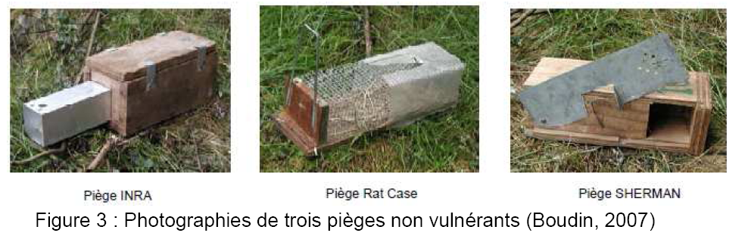
De plus, même l’usage des pièges non vulnérants tels que les pièges INRA, Rat Case ou encore Sherman entrainent un fort taux de mortalité. Pour pallier à ce problème, Il est nécessaire d’effectuer des relevés réguliers et de passer de nombreuses heures

Slide 61
Pour les chiroptères (chauves-souris), (examen morphologique approfondi nécessaire à l’identification). En effet, hormis quelques espèces qui peuvent être identifiables en vol comme le Molosse de Cestoni (Tadaridateniotis) ou à l’aide de récepteurs, certaines chauves-souris doivent faire l’objet de mesures précises (longueur de l’avant-bras, des 3e et 5e doigts, mesure du poids, parasitisme, âge, sexe).
trois sessions de captures nocturnes concluantes dirigées (filets japonais) (Tuttle,1974; Kunz et Kurta, 1988) autour de points d’eau,lieu de chasse privilégier des chiroptères. Ces zones de pose de filets avaient été repérées lors de prospections préalables dans le courant de la journée. Une fois les pièges installés, une surveillance régulière a été indispensable pour éviter que les animaux capturés ne se blessent (CCPA, 2003).

Slide 62
    Les observations sur le terrain ou « contacts » :
Les espaces les plus propices pour les chaves souris sont les milieux sombres, humides et peu fréquentés par l’Homme.
Le « contact » est aussi souvent employé pour les espèces d’ongulés sauvages car elles sont facilement identifiables à l’œil nu ou encore à l’aide de jumelles.
Des suivis de population de Mouflon méditerranéen (Ovis gmelinii) organisés. Cette technique d’approche et affût combiné début tôt le matin avec deux types d’équipes, les équipes mobiles chargées de rabattre les populations d’ongulés et les équipes fixes qui notent toutes les heures d’observations depuis leur poste.
Ces suivis demandent des moyens matériels basiques, toutefois, des moyens humains considérables sont indispensables pour obtenir un grand nombre de données et l’organisation de ces suivis est assez fastidieuse.

Slide 63
Pour d’autres espèces, l’aide d’équipes n’est pas toujours nécessaire pourétudier la répartition d’espèces. C’est le cas par exemple de l’Ecureuil à ventre rouge(Callosciuruserythraeus) ou du Campagnol amphibie (Arvicolasapidus) pour lesquels ilfaut prospecter des mailles sur un air limitée (respectivement 500×500 mètres (Gerriet,2009) et 1×1 Km (SFEPM). Les observations réalisées au cours de ces sessionspermettent de préciser les mailles dans lesquelles il y a des données de présence del’espèce et les zones de « non détection » ou «non observation » de ces organismes. Pources espèces, les conditions climatiques jouent un rôle important dans l’application de cesprotocoles. Il faut avoir réalisé une étude préalable du milieu et des zones potentiellement favorables aux espèces et effectuer des prospections de terrain assez longues.
Ainsi, il semble que les prospections de terrain soient des méthodes avantageusespour l’étude de certaines espèces, toutefois, comme tout protocole de terrain, la mise enplace de ces inventaires est souvent longue difficilement applicable en fonction du milieu,des conditions climatiques et du sujet d’étude. Pour cette raison, des méthodes indirectes peuvent être employées pour détecter la présence d’espèces.

Slide 64
  Méthodes indirectes :
Les indices de présence indirects peuvent être les empreintes, les ossementscontenus dans les pelotes de réjection, les cadavres d’animaux morts mais encored’anciens témoignages écrits ou inventaires. Ces techniques d’études ne donnent pas deprécisions sur l’abondance des espèces mais permettent d’en déduire la présence ou la « non détection » des espèces dans le milieu.
    Analyse d’ossements et cadavres :
L’analyse des pelotes de réjection des rapaces permet à la fois de connaître le régime alimentaire des rapaces, leur aire de chasse mais aussi d’étudier la répartition de petites espèces de mammifères. Les rapaces consomment de nombreux micromammifères, de petite et moyenne taille, leur alimentation reflète la densité des organismes présents dans l’environnement à une époque donnée.
L’étude des pelotes de réjection est une méthode facilement accessible pour peuque l’on dispose d’une bonne clef de détermination (Walravens, 1981) et d’une loupe(binoculaire de préférence) pour faciliter l’observation. Cette méthode rencontre un certainsuccès auprès des naturalistes car elle s’effectue sur des restes osseux, il s’agit doncd’une technique « douce ».

Slide 65
Il n’est pas nécessaire d’infliger de stress par piégeage ou detuer les individus pour les identifier.
Cependant, même si cette méthode est une démarche qui permet l’identification denombreux petits mammifères, elle ne nous permet pas de dire avec précision le lieu où setrouvait l’animal avant sa capture ni la période au cours de laquelle l’animal était présent.Certaines espèces de musaraignes nécessitent des analyses génétiques pour lesdifférencier et l’absence de matériel génétique dans les pelotes de réjection ne permet pasleur étude.

Slide 66
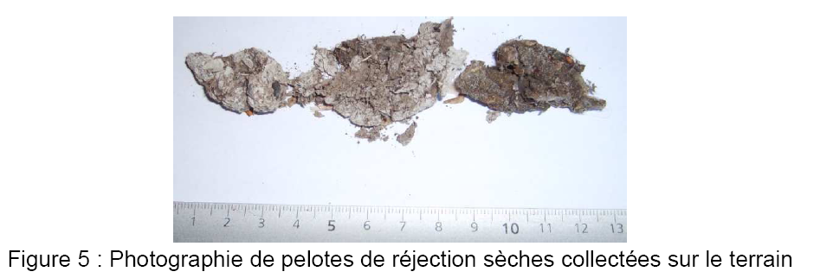
Une seconde technique de recensement consiste à collecter des données par le biais de cadavres ou d’effectuer des relevés le long des axes routiers. En effet, les mammifères sont souvent victimes de collisions routières, notamment sur les grands axes de transports. Ces impacts se produisent fréquemment avec certaines espèces qui dispersent sur de larges aires au cours de la nuit pour chasser, notamment les carnivorescomme le Renard roux (Vulpes vulpes) (Figure 6) ou encore avec des organismesanthropophiles qui sont souvent au contact des activités humaines, telle que la Fouine (Martes foina).

Slide 67
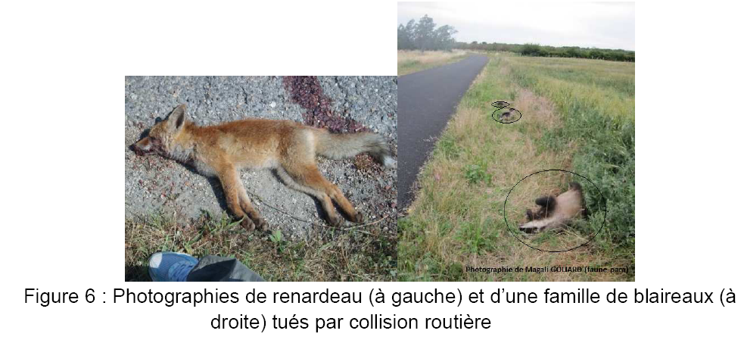
Un inconvénient avec ce type de protocole est que la découverte de cadavres,accessibles et identifiables, n’est pas toujours possible.
De plus, il est toujours difficile d’évaluer la fiabilité des données collectées par d’autresstructures et notamment leur capacité à différencier correctement plusieurs espècessemblables. Notre intérêt s’est alors porté sur la collecte d’autres indices de présence plus facilement accessibles.

Slide 68
Indices de présence :
Pour certaines espèces, il est possible de se baser sur l’étude d’indices indirectscomme les fèces, les traces et empreintes, ou encore les habitats caractéristiques.Cependant, bien que ces méthodes indirectes soient très utiles, il convient tout de mêmede les utiliser avec précaution car le pouvoir discriminant des indices recueillis s’estompeavec le temps et le changement de conditions environnementales.
S’il est possible d’identifier des empreintes avec certitude, comme le Castord’Europe (Castor fiber) (Figure 7), il peut subsister des doutes pour certaines espèces,comme par exemple le Cerf élaphe (Cervuselaphus) et le Cerf sika (Cervussikanippon).
Les conditions dans lesquelles sont trouvées ces traces sont importantes, puisque destraces peu visibles dans des substrats durs ne sont parfois pas identifiables.Pour d’autres indices, comme les crottes, nous pouvons rencontrer les mêmesdifficultés à identifier l’espèce avec précision. Pour le Campagnol amphibie, il est possiblede diminuer les risques de confusions entre les crottes de cette espèce et celles d’autres rongeurs car ils les déposent dans des milieux caractéristiques sous forme de « crottiers » (Figure 6). A l’inverse pour lesguanosde chauves-souris, il est souvent difficile de faire la distinction au-delà du genre.

Slide 69
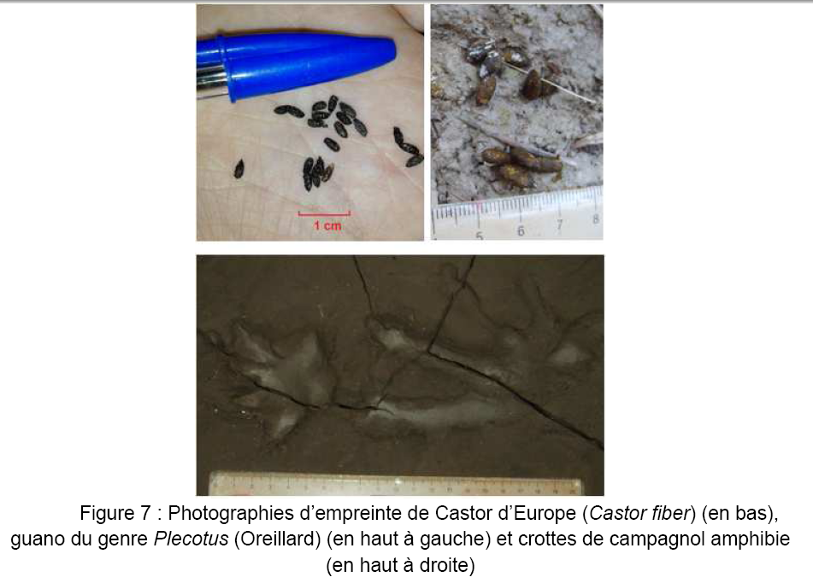

Slide 70
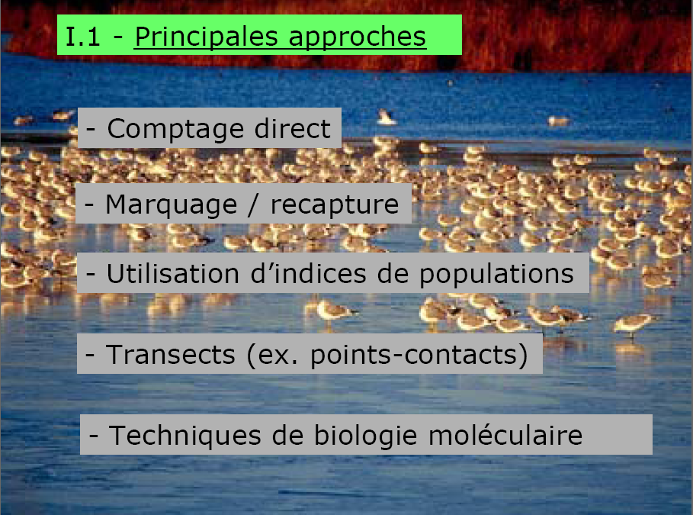
Méthodes d’étude et de capture des mammifères :

Slide 71
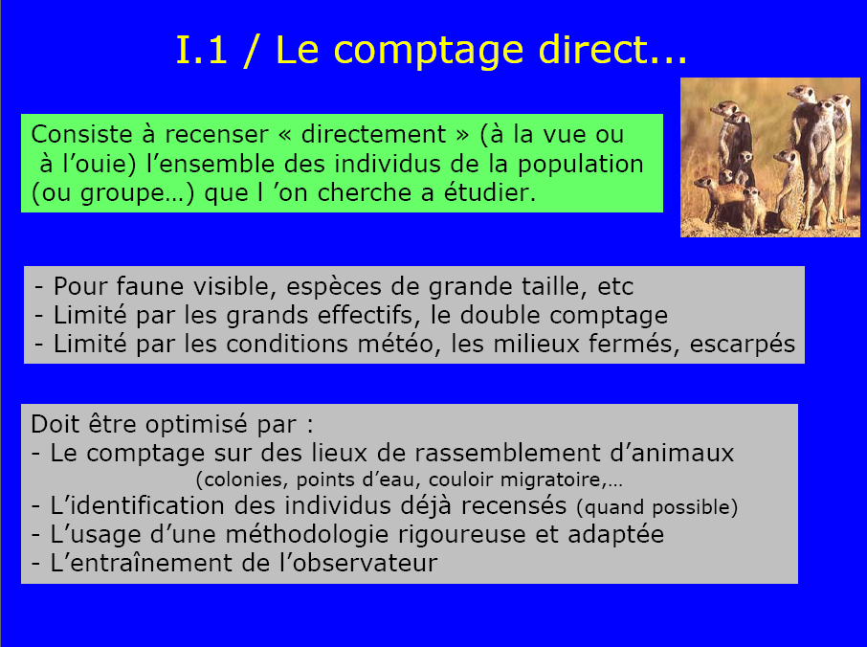

Slide 72
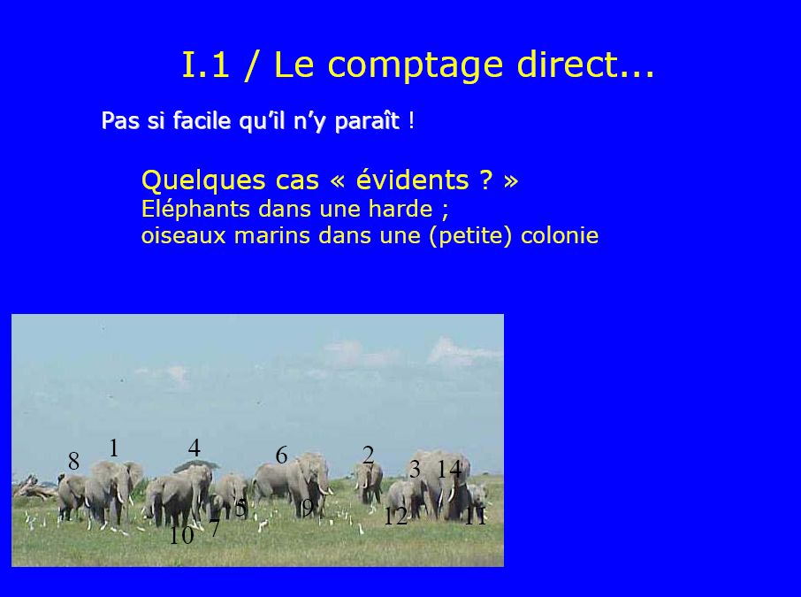

Slide 73
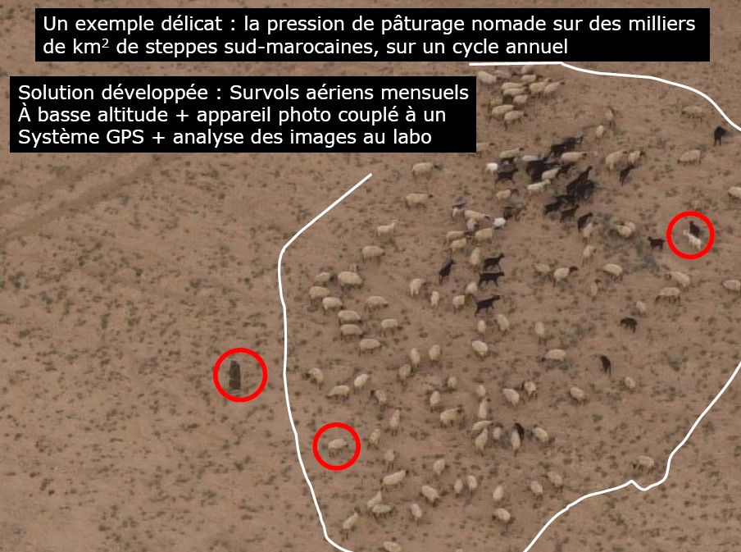

Slide 74
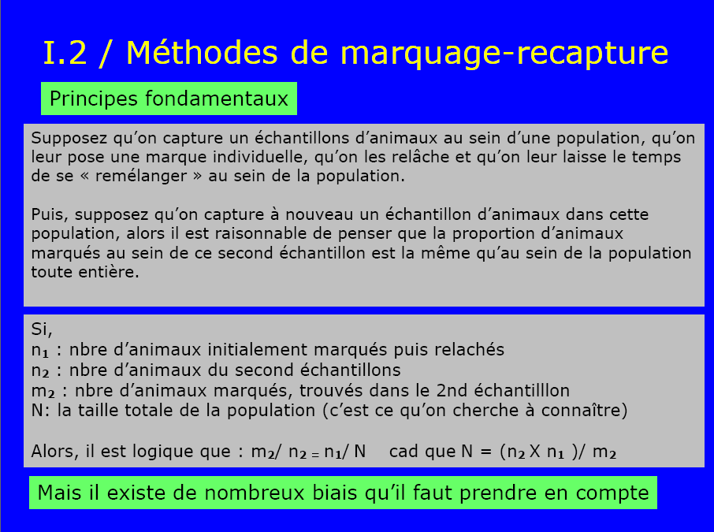

Slide 75
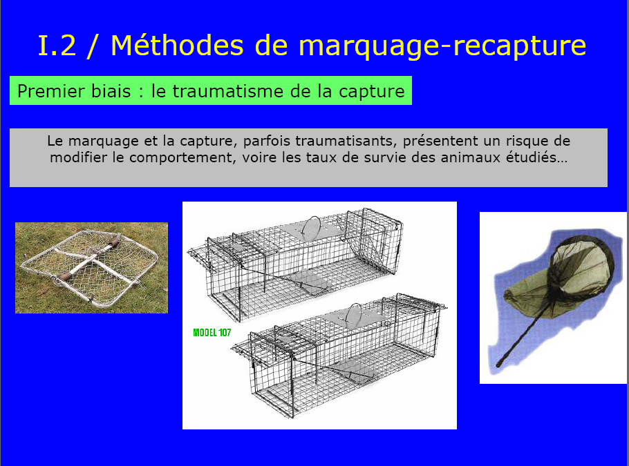

Slide 76
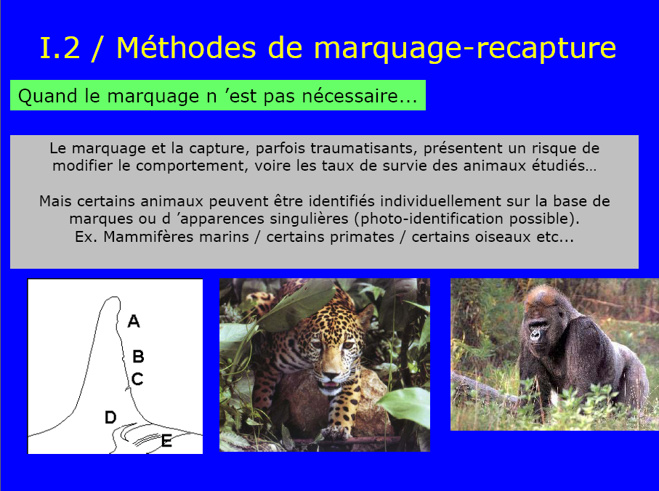

Slide 77
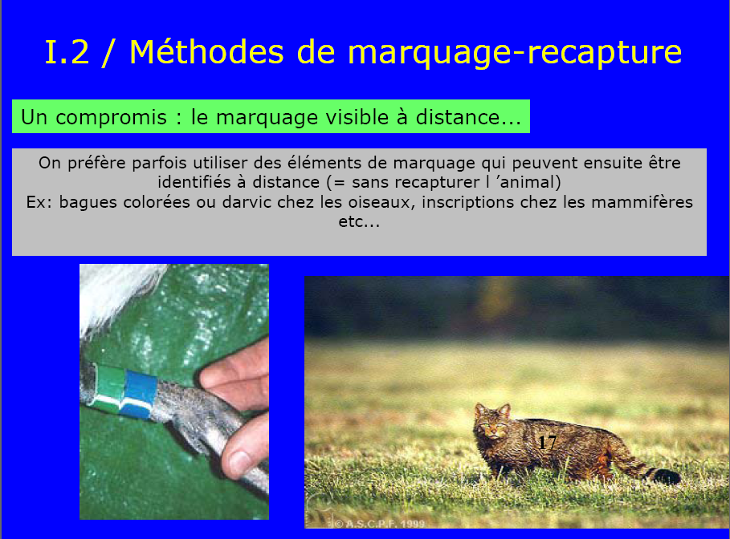

Slide 78
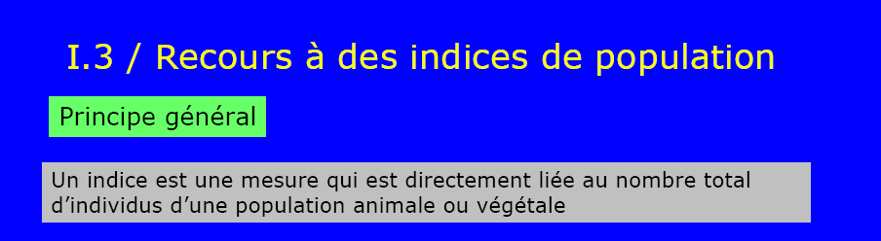
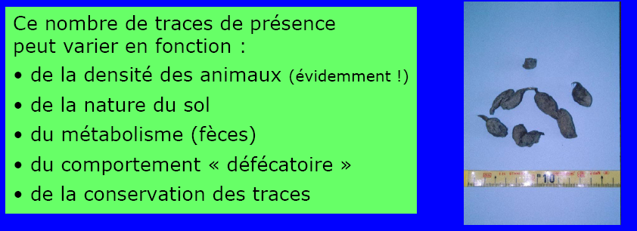
Pour certaines espèces, il est possible de se baser sur l’étude d’indices indirects comme les fèces, les traces et empreintes, ou encore les habitats caractéristiques

Slide 79
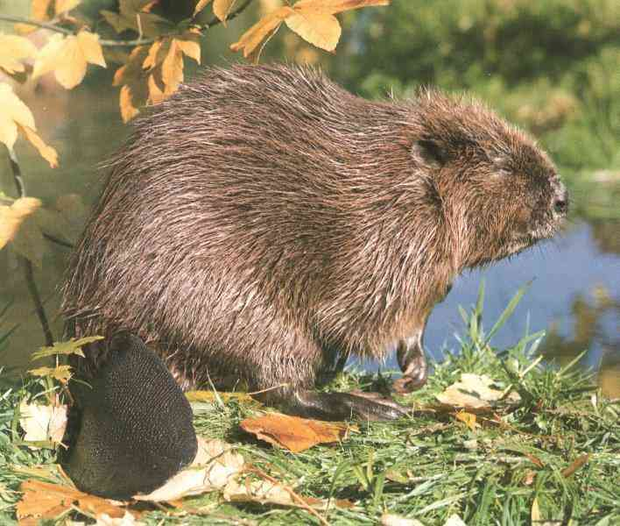
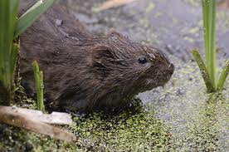

Slide 80


Slide 81


Slide 82


Slide 83


Slide 84


b) Les oiseaux :
Oiseaux: Vertébrés à plumes dont les membres antérieurs sont transformés en ailes. Les oiseaux sont des animaux à sang chaud, qui partagent une même forme générale due à leur faculté de voler. Il existe 29 ordres chez les oiseaux (Ansériformes, Ciconiiformes…)
Caractéristiques communes
de tous les oiseaux :
Ils sont couverts de plumes.
Ils ont une température constante.
Ils ont 2 pattes.
Ils ont 2 ailes (même si tous les oiseaux ne peuvent pas voler).
Ils respirent par des poumons.
La femelle pond des œufs et les couve.

Slide 85
Méthode | Principe | Utilisation / Cible | Avantages | Inconvénients
Points d'écoute | Observation auditive et visuelle depuis des points fixes | Oiseaux chanteurs, oiseaux forestiers | Rapide, peu coûteux, bon pour les espèces vocales | Moins efficace pour les espèces silencieuses ou cryptiques
Transects linéaires | Parcours à pied sur une ligne et enregistrement des oiseaux vus/entendus | Zones ouvertes, forêts, savanes | Permet estimation de densité, bonne couverture spatiale | Risque de double comptage, biais selon l’observateur
Réseaux de filets japonais | Capture d’oiseaux avec des filets fins pour marquage ou mesure | Études de population, biométrie | Donne des données précises : âge, sexe, poids… | Intrusif, risque de stress pour l’animal
Photographie / vidéo | Prise de photos ou vidéos pour l’identification et le comptage | Oiseaux visibles ou rares | Permet d’avoir une preuve visuelle | Peut nécessiter du matériel coûteux
Caméras automatiques | Détection de mouvement pour prendre des images automatiques | Oiseaux terrestres ou nicheurs discrets | Non intrusif, continue 24h/24 | Nécessite batterie, analyse d’images
Échantillonnage acoustique passif | Enregistrement automatique des chants | Oiseaux chanteurs, difficilement visibles | Donne des données en continu, non intrusif | Nécessite expertise en reconnaissance des chants
Suivi par balise / GPS | Équipement des oiseaux avec dispositifs de localisation | Études de migration, déplacement | Données très précises, sur de longues distances | Très coûteux, manipulation nécessaire

Slide 86


Slide 87


Slide 88
Méthodes d’étude de l’Avifaune : méthodes de dénombrement des oiseaux
Méthodes de recensement absolues, permettant d'obtenir une estimation non biaisée du nombre de couples nicheurs en un lieu, à un moment donné et pour une espèce donnée (Les comptages au sol et aériens, La méthode des plans quadrillés)
Méthodes dites relatives, utilisées comme des indices d’abondance relative des populations d’oiseaux
Les oiseaux représentent par ailleurs un groupe dont l'étude et le suivi sont plus difficiles qu'il n'y paraît au premier abord. En effet, leurs déplacements sont conséquents, tant dans l'espace que dans le temps, et leur détectabilité peut varier considérablement. Cette détectabilité constitue ainsi l'une des difficultés majeures des méthodes de dénombrement. Ses fluctuations sont liées à de nombreux facteurs, notamment l'espèce considérée, le milieu étudié, les conditions atmosphériques, l'heure, la saison, les conditions d'observation (ex: bruit ambiant) et les compétences de l'observateur lui-même.

Slide 89
LES METHODES ABSOLUES :
Ces méthodes de dénombrement permettent de déterminer un nombre d’individus le plus proche de la réalité, d’une population d’oiseaux rassemblée sur un espace délimité et relativement court dans le temps. On peut distinguer les méthodes où l’ensemble de la population est visible et donc dénombrable instantanément. Ce type de comptage est habituellement utilisé pour le dénombrement des populations d’oiseaux coloniaux en période de reproduction (ex : colonie d’ardéidés), le regroupement d’oiseaux hivernant (comme les anatidés et limicoles), les oiseaux volants lors des migrations (ex : comptage sur les cols de migration). Lorsque les populations ne sont pas visibles instantanément, comme pour les passereaux en période de reproduction, on utilise des méthodes où l’on répète un recensement cartographique suffisamment de fois pour prétendre à l’exhaustivité (méthode des plans quadrillés).

Slide 90
Les comptages au sol et aériens :
En fonction de l’étendue spatiale de la zone concernée, les dénombrements se font essentiellement au sol pour les zones de quelques dizaines à quelques centaines d’hectares, mais peuvent être aussi réalisés en avion pour les zones étendues (delta, zone littorale ou marine). Bien qu’apparemment simples à mettre en œuvre, ces méthodes demandent d’avoir une bonne expérience dans la détermination des espèces, une connaissance des lieux et des rythmes d’activités des oiseaux. L’objectif étant de pouvoir comparer les effectifs obtenus dans le temps, il est indispensable que les conditions d’observation soit similaires et les observateurs identiques.
Conseils d’utilisation :
- Avoir une connaissance du site pour localiser les regroupements habituels des oiseaux.
- Choisir les meilleurs points d’observation.
- Opérer lors de bonne conditions météorologiques (temps calme, bonne luminosité).
- En fonction de l’activité des oiseaux, opérer aux bons moments dans la journée (regroupement à marée haute).
Quelques contraintes
La taille du groupe d’oiseaux : la marge d’erreur augmente avec la taille du groupe ,
La distance d’observation peut rendre les comptages extrêmement délicats.
L’activité des oiseaux peut engendrer des déplacements rendant difficile tous dénombrement (ex : activité de nourrissage).

Slide 91
B. La méthode des plans quadrillés :
Pour compter tous les oiseaux nicheurs d’une zone, on peut envisager de chercher tous les nids construits et occupés durant la période de reproduction. Cette technique est la plus utilisée pour les oiseaux coloniaux de grande taille comme les vautours et les hérons (méthode assimilé à des comptages au sol) mais irréaliste pour les passereaux car de nombreux nids passent inaperçus. C’est pourquoi il est préférable pour ces derniers de dénombrer les territoires ou cantons des mâles durant le printemps.
La méthode des plans quadrillé consiste à parcourir plusieurs fois durant la période de reproduction des oiseaux un terrain de quelques dizaines d’hectares et de cartographier tous les contacts d’oiseaux sur un plan précis afin d’obtenir une densité pour une espèce donnée.
Tous les objets susceptibles de permettre une localisation précise sur le terrain (haies, murets, arbres isolés…) sont reportés sur un plan. Quelques jalons peuvent être installés sur le terrain pour quadriller la zone d’étude et pallier à l’absence de repères naturels. Si l’observateur note toutes les espèces présentes, la parcelle de recensement devra être comprise entre 40 et 100 hectares en milieux ouverts et 10 à 30 hectares dans des milieux plus forestiers. L’itinéraire prévu devra couvrir toute la zone d’étude de façon à ce qu’aucun point ne soit distant de plus de 100 mètres de l’observateur. Tous les contacts d’oiseaux sont reportés selon un code sur un plan à l’échelle comprise entre 1/5000 ème et 1/1250 ème.

Slide 92
Déroulement
L’observateur réalise au cours de la saison de reproduction un minimum de 8 parcours, espacés dans le temps. Les parcours sont réalisés durant les premières heures du jour et dans des conditions météorologiques favorables (absence de vent violent, de pluies de brouillard…). L’observateur cherchera à noter particulièrement les contacts simultanés entre mâles chanteurs Pour chaque oiseau contacté, un indice de reproduction sera aussi affecté :
Les indices certains : construction d’un nid, transport de matériaux, nourrissage…
Les indices probables : observation d’un couple, chant et parade d’un mâle…
Les indices possibles : observation d’un individu.

Slide 93



2.Les méthodes relatives :
Contrairement aux méthodes absolues, les méthodes relatives renseignent sur une abondance dite « relative » des espèces d'oiseaux. Ces méthodes sont employées le plus souvent sur de vastes territoires lorsque les méthodes de dénombrement absolu ne peuvent être mises en place. Elles permettent de comparer les abondances relatives des espèces entre elles, entre habitats et dans le temps sur la base d’une très forte corrélation linéaire entre l’abondance relative mesurée et l’abondance réelle pour une espèce donnée. Ces méthodes reposent soit sur des itinéraires échantillons (lignes transects, IKA), soit sur des points d’écoute (IPA, EFP, EPS).

Slide 94
L'indice kilométrique d'abondance (I.K.A.) :
Cette méthode, dérivée de celles dites des lignes transects, a été mise au point par Ferry et Frochot (1958). Elle permet, dans un milieu suffisamment homogène, d’obtenir une abondance relative spécifique pour chaque espèce d'oiseau observée par rapport à une unité de distance, le kilomètre en l'occurrence. On obtient ainsi un Indice Kilométrique d'Abondance pour chaque espèce, qui a donné son nom à la méthode (IKA dans le jargon ornithologique).
Méthode :
L’observateur choisit de parcourir le même itinéraire plusieurs fois durant la période de reproduction des oiseaux. Cet itinéraire doit être rectiligne, d'une longueur connue et compris entre 500 et 1000 mètres. En deçà de 500 m, les contacts sont trop peu nombreux et cela peu biaiser les résultats ; au-delà de 1000 m, il est souvent difficile de trouver un milieu homogène. L’observateur avance à une vitesse régulière (1 à 2 km/h), en marquant un arrêt tous les 20 mètres. Il peut choisir de dénombrer les oiseaux d’un seul côté ou des deux côtés de l'axe de progression. La réalisation du trajet en aller et retour permet de confirmer certaines informations.

Slide 95
Notation :
Pour chaque itinéraire réalisé, tous les oiseaux vus ou entendus sont notés sur une distance illimitée, sans localisation précise. Les observations sont conventionnellement traduites en nombre de couples nicheurs selon l’équivalence suivante
Nombre de relevés :
Pour chaque milieu, une première série de dénombrements sera effectuée en début de saison pour les nicheurs précoces et une deuxième en fin de saison pour avoir les nicheurs tardifs. Il est nécessaire de faire plusieurs fois le même itinéraire afin d’avoir un « bon » dénombrement, lors d’une matinée aux conditions météorologiques favorables. Globalement, il s'agit de réaliser deux bons dénombrements, l’un en début de saison et l’autre en fin de saison, c'est-à-dire deux relevés dans des conditions d'activité optimale pour les différentes espèces d’oiseaux présentes (heure, météo, etc.).
oiseaux simplement vus ou entendus criant | ½ couple
mâles chantant | 1 couple
oiseaux bâtissant | 1 couple
groupes familiaux | 1 couple
nids occupés | 1 couple

Slide 96
Calcul de l'I.K.A.
En fin de saison, l’exploitation des données consiste, pour chaque espèce, à diviser le nombre de couples obtenus par la longueur de l’itinéraire exprimée en kilomètre. Cette opération donne un chiffre appelé l'Indice Kilométrique d'Abondance. La valeur de l’I.K.A. de chaque espèce est la valeur maximale obtenue à l’un ou l’autres des deux « bons » relevés . Comme la distance de détection d’une espèce à l’autre est très variable (ex : le roitelet huppé et le pic noir), les I.K.A. ne permettent pas de comparer les abondances relatives des espèces entre elles, mais seulement les milieux ou les années, pour une espèce donnée.
Variantes : les lignes transects :
La méthode des I.K.A. nécessite que le milieu soit homogène ce qui est rarement le cas dans la plupart de nos paysages. Une variante à cette méthode est de réaliser des itinéraires échantillons, appelés lignes transects, sur des distances plus courtes, en notant les différentes espèces sur une distance limitée. Cette distance est la plupart du temps de 50 m de part et d’autre de l’axe de progression. Ainsi, il est possible de comparer les indices d’abondance obtenus entre espèces.

Slide 97
B.Les Indices Ponctuels d’Abondance (I.P.A.)
Mise au point par Blondel, Ferry et Frochot en 1970, la méthode des Indices Ponctuels d'Abondance (I.P.A. ) est dans son principe analogue à celle des I.K.A., à la différence près qu’au lieu de parcourir un itinéraire donné sur une distance connue, l’observateur reste immobile sur une station durant 20 mn exactement. L'objectif était de pallier à certaines restrictions de la méthode des I.K.A., en particulier en supprimant les contraintes liées à la linéarité du parcours et à l'homogénéité du milieu prospecté.
Méthode :
L’observateur note en un lieu précis (appelé par la suite station ou point d'écoute) durant un temps de 20 mn toutes les espèces contactées, quelle que soit la distance de détection des espèces, en tenant compte du nombre d’individus contactés par espèce. Les points d'écoute sont disposés dans l’espace étudié de telle manière à ce que les surfaces échantillonnées ne se superposent pas. La longueur du rayon d’observation va dépendre de la distance de détectabilité du chant des espèces étudiées. Pour les passereaux, on estime entre 300 et 400 mètres la distance minimale à respecter entre deux stations.
Notation et nombre de relevés :
Pour chaque relevé, la notation des espèces est identique à celle des I.K.A. De même, il faut réaliser deux passages sur la même station, l’un avant le 25 avril, pour dénombrer les nicheurs précoces et l’autre après, pour les nicheurs tardifs. Un I.P.A. correspond donc à deux I.K.A « partiels ». On retient pour chaque espèce comme I.P.A., la valeur maximale obtenue dans l’un ou l’autre des relevés. Pour chaque milieu ou territoire étudié, il est nécessaire de réaliser plusieurs points d’écoute afin d’avoir un bon échantillonnage des espèces présentes. Entre 20 et 30 I.P.A. pour un milieu ou un territoire donné s’avèrent souvent nécessaire. On obtient, en divisant la somme des 20 à 30 I.P.A. obtenus pour une espèce donnée, par le nombre d’I.P.A. réalisés, un I.P.A moyen pour un milieu ou un territoire.

Slide 98
C. La méthode des Echantillonnages Fréquentiels Progressifs (E.F.P.)
La méthode des E.F.P. est similaire à celle des I.P.A. dans la mesure où elle est axée sur un point d’écoute d’une durée de 20 mn, mais les espèces contactées ne seront notées qu’en absence/présence et non en abondance et chaque station fera l’objet d’un seul passage au lieu de deux pour les I.P.A.
Méthode :
L’observateur note en un lieu précis durant un temps de 20 mn toutes les espèces contactées en absence/présence, quelle que soit la distance de détection des espèces, de même que pour les I.K.A., les points d'écoute sont disposés dans l’espace étudié de telle manière à ce que les surfaces échantillonnées ne se superposent pas.
Avantage des E.F.P sur les I.P.A :
Le fait de travailler en présence/absence allonge considérablement dans la journée la durée utile de travail sur le terrain. En effet, la probabilité d’avoir au moins un contact avec chaque espèce au cours de 20 mn reste élevé une bonne partie de la matinée. En pratique, au lieu de réaliser quatre I.P.A par matinée, il est possible de faire 8 à 10 E.F.P.
Par ailleurs, si l’on doit travailler à plusieurs observateurs, il est préférable d’utiliser la méthode des E.F.P. car le fait de travailler en absence/ présence limite le « biais observateur » inéluctablement plus important lorsque l’on travaille en abondance.

Slide 99

d) Les amphibiens :
Caractéristiques communes
de tous les amphibiens : Ils ont la peau nue.
Ils ont une température variable.
Ils ont 4 pattes.
Ils respirent avec des branchies puis des poumons.
La femelle pond des œufs

Slide 100
Méthode | Principe | Utilisation / Cible | Avantages | Inconvénients
Recherche active | Prospection visuelle dans les habitats (de jour ou de nuit, avec lampe) | Grenouilles, crapauds, tritons | Simple, direct, bon pour espèces visibles | Dépend de l’expérience de l’observateur
Écoute des chants | Identification des espèces par leurs vocalisations | Anoures (grenouilles, crapauds) | Non intrusif, utile en période de reproduction | Inefficace en dehors des périodes de chant
Pièges-fosses (pitfall traps) | Seaux enterrés reliés par des barrières pour capturer les individus | Amphibiens terrestres | Donne des données sur activité et déplacement | Intrusif, nécessite vérification fréquente
Plaques-refuges | Objets (bois, tôle) placés au sol servant d’abris que l’on soulève ensuite | Amphibiens discrets ou nocturnes | Peu coûteux, simple | Résultats variables selon conditions
Échantillonnage en milieu aquatique | Utilisation d’épuisettes ou filets pour capturer dans l’eau | Larves, têtards, tritons aquatiques | Permet étude des stades larvaires | Peut déranger l’habitat, nécessite précaution
Piégeage lumineux (éclairage nocturne) | Attirer les amphibiens vers une source lumineuse | Certaines grenouilles | Facile à mettre en œuvre | Peu efficace selon les espèces
Analyse de l’ADN environnemental (ADNe) | Recherche de traces d’ADN dans l’eau pour détecter la présence d’espèces | Toutes espèces aquatiques | Non intrusif, très précis, détecte les espèces rares | Nécessite laboratoire et équipement spécialisé

Slide 101
Les Amphibiens
Ils possèdent un cycle vital biphasique comprenant une phase terrestre et une phase aquatique correspondant à la reproduction ( œuf ,larve , juvénile (préimago) -terrestre- et adulte qui reviendra au milieu aqua pour se reproduire
Le cycle vital de l’animal implique des déplacements saisonnier : migrations prénuptiale (avant l’accouplement) et La migration postnuptiale (aprés l’accouplement)
Les juvéniles après métamorphose gagne le milieu terrestre parfois très différent de celui des adules.
Il est très difficile d’observer directement les individus en phase terrestre sauf pour les espèces exclusivement terrestres comme les salamandres noires : Salamandra atra et Salamandra lanzai où un échantillonnage par contact visuel est possible.

Slide 102


Caractéristique bioécologique ; avant échantillonner :
Les amphibiens et les reptiles sont sensibles à la chaleur, au froid, à la déshydratation et au stress
Eviter à les exposer à des températures défavorables, d'une noyade, d'un état de choc, d'un prédateur ou de la dessiccation.
les pièges sont vérifiés tôt le matin et à tous les jours lorsque les conditions météorologiques menacent la survie des animaux piégés
Chaque animal qui est capturé ou manipulé doit être examiné attentivement afin de détecter la présence de déformation, de blessures et de parasites.
les chercheurs doivent bien se laver les mains ou changer leurs gants entre chaque animal de façon à éviter le transfert de sécrétions nocives ainsi que de substances contenant des phéromones

Slide 103

Méthodes et technique d’échantillonnage
L’échantillonnage par interception :
La technique de la barrière-piège (ou pit fall traps) permet d’échantillonner les amphibiens en déplacements lors des migrations de reproduction.
Son principe consiste à intercepter les animaux au cours de leurs déplacements à l’aide d’une barrière (souvent une moustiquaire plastique PVC enterrée sur 10 cm environ) à la base de laquelle sont installés des pièges (seaux en plastique alimentaire afin d’éviter tout risque d’allergie ou de blessure pour les animaux capturés).
Les seaux sont répartis de part et d’autre de la barrière afin de capturer les animaux qui rejoignent le milieu aquatique lors des migrations prénuptiales ou qui le quittent lors des migrations postnuptiales. Chaque seau est identifié et un petit trou est percé à une hauteur de 8 cm du fond pour permettre l’écoulement de l’eau, en cas de pluie, et éviter ainsi d’éventuelles noyades, tout en maintenant un certain degré d’humidité. De plus, le fond de chaque seau est recouvert de terre ou de feuilles pour permettre aux amphibiens de s’enfouir lors de grosses chaleurs. Enfin, les pièges sont relevés tous les deux jours au maximum et tous les jours en cas de forte pluie.

Slide 104
2. L’échantillonnage acoustique : permet de repérer et d’estimer la population mâle chez les espèces à chant. Il est très utile pour capturer les mâles de crapaud accoucheur.
3.L’échantillonnage des pontes: par contact visuel ne donne d’information que pour les espèces dont les femelles pondent en amas et en une seule fois.
4. L’échantillonnage par pêche n’est utilisable qu’en période de reproduction (capture au filet fauchoir, piège bouteille…ect)

Slide 105


c) Les reptiles :
Caractéristiques communes
de tous les reptiles
Ils sont couverts de peau écailleuse.
Ils ont une température variable.
Ils ont 4 pattes (ou sans pattes pour les serpents).
Ils respirent par des poumons.
La femelle pond des œufs

Slide 106
Méthode | Principe | Utilisation / Cible | Avantages | Inconvénients
Recherche active (à vue) | Prospection visuelle dans les habitats, parfois avec retournement de pierres | Lézards, serpents, geckos | Simple, directe, pas besoin de matériel complexe | Dépend du temps, de l’habitat, et de l’expérience
Plaques-refuges artificielles | Disposition de tôles, bois ou cartons comme abris, inspectés régulièrement | Espèces thermophiles ou nocturnes | Peu coûteux, utile pour espèces discrètes | Patience nécessaire, résultats variables
Pièges-fosses avec barrière | Seaux enterrés + filet guidant les reptiles à l’intérieur | Reptiles terrestres (lézards, serpents) | Permet un bon échantillonnage passif | Intrusif, nécessite vérification quotidienne
Filets herpétologiques | Capture de serpents ou lézards avec des filets spéciaux | Serpents et lézards mobiles | Donne accès direct à l’individu | Nécessite compétence, manipulation délicate
Observation nocturne à la lampe | Repérage des reptiles la nuit à l’aide de lampes frontales | Geckos, serpents nocturnes | Efficace pour espèces nocturnes | Moins utile pour espèces diurnes
Caméras pièges | Appareils déclenchés par mouvement ou chaleur pour photographier | Reptiles diurnes ou actifs au sol | Non invasif, fonctionne 24h/24 | Difficile à déclencher pour petits individus
Capture manuelle / à la main | Saisie directe de l’animal (avec précaution) | Lézards, tortues | Rapide si individu visible | Risque pour l’animal ou le chercheur (morsures, stress)
Radiopistage / marquage | Pose de balises ou bagues pour le suivi des déplacements | Études de territoire ou comportement | Donne des données fines sur le déplacement | Coûteux, manipulation experte nécessaire

Slide 107
Reptiles: La classe de vertébrés comprenant les serpents, les lézards, les tortues, les crocodiles et de nombreuses espèces fossiles éteintes, tels les dinosaures. On rencontre des reptiles dans toutes les régions tempérées et tropicales du monde, mais, animaux «à sang froid», ou poïkilothermes (c’est-à-dire dont la température corporelle dépend de la température de leur environnement), ils ne peuvent vivre dans les régions trop froides du globe — parmi les serpents, seule la vipère péliade se rencontre au-delà du cercle polaire arctique. Les oiseaux et les mammifères sont considérés comme les descendants des reptiles. Il existe 4 ordres chez les reptiles.
2.Crocodiliens: le crocodile, le gavial, l'alligator et le caïman. Ils possèdent une longue gueule de d'énormes mâchoires. Ils sont les plus évolués des reptiles. (3 familles, 23 espèces)
1.Chéloniens: Tortues. Ils sont de forme ovale, entourés d'une double carapace osseuse et écailleuse, dont sortent une tête munie d'un bec corné, deux paires de courtes pattes (ou nageoires selon les espèces) et une courte queue.(11 familles, 294 espèces)
3.Rhynchocéphales:ressemblent à des lézards, sont les derniers représentants d'un groupe de reptiles qui prospéraient il y a plus de 200 millions d'années. On le retrouve en Nouvelle-Zélande et ils peuvent rester actifs jusqu'à -10 °C. (1 famille, 2 espèces)
4.Saurophidiens ou Squamates: Ordre des reptiles au corps couvert de replis écailleux comme les lézard et les serpents. (40 familles, 7 558 espèces)

Slide 108
Méthodes et technique d’échantillonnage
1.Observation direct : le principe de cette technique est que l’observateur marche doucement et regarde à 3-4 mètres, il faut faire attention aux zones potentielles au soleil et aux bruits dans la végétation cette technique et efficace pour les lézards et les vipères. Les reptiles sont actifs du mars à octobre (température, pluie ….) ,et durant la journée (8 à 11 et 16 à 19).
Regarder dans les habitats favorables : ensoleillés, à l’intérieur de la végétation ouverte, non perturbés , bien draines :
Ils ont des localisations à des micro-habitats (hotspots) (remblaies, ravins, pentes, tas de pierres, bord de route..)
2.Transects : une technique qui correspond à un itinéraire a prospections semi aléatoire : les milieux plus intense ; ou un itinéraire aléatoire dans les régions ouverte.
3.Piège d’interception : piégeage en milieu terrestre avec ou son barrières (filets) avec trappes de chute qui obligent l’animal de tomber dans les pièges (type pot enterré) , dans des zones ouvertes et couvertes qui fournit l’ombre et réduire le stress.
4.Abris artificiel ( pièges d’attractions): adaptés pour certain lézard et tous les vipéridés dont déposer abris des matériau sur le sol pour attirer l’animal qui les utilisent pour la satisfaction de leur thermorégulation (placer une vitre sur laquelle on dispose un morceau de moquette).pour étudier la répartition spatiale des reptiles sur un espace donné placer les abris uniformément

Slide 109


e) Les poissons :
Caractéristiques communes de tous les poissons :
Ils sont couverts d'écailles (sauf certaines espèces comme le requin).
Ils ont une température variable.
Ils possèdent des nageoires.
Ils respirent par des branchies.
La femelle pond des œufs

Slide 110


b) Les arachnides :
Caractéristiques communes
des arachnides :
Ils possèdent 8 pattes articulées (4 paires).
Dans les arachnides,on trouve toutes les araignées et les scorpions

Slide 111


c) Les crustacés :
Caractéristiques communes
de tous les crustacés :
Ils sont recouverts de peau dure ou d'une carapace.
Ils ont 10 pattes articulées (5 paires).
Ils ont 2 antennes.
Ils respirent par des branchies.

Slide 112


d) Les mollusques :
Caractéristiques communes
de tous les mollusques :
Ils ont un corps mou non formé d'anneaux.
Certains ont une coquille calcaire.

Slide 113

e. Les vers
Il est invertébré.
Il a un corps mou formé d'anneaux.
Il n'a pas de pattes, pas d'ailes, pas d'antennes.
Il n'a pas de coquille.

Slide 114

LES INVERTEBRES
Les invertébrés sont l’un des deux catégories du règne animal (qui dépourvu de squelette. Il peut être uni –ou pluricellulaire ). L’autre catégorie est celle des vertébrés. Les Amphibiens, les Reptiles, Poissons, les Oiseaux et les Mammifères qui possèdent un squelette, font partie des vertébrés.

Slide 115

a) Les insectes :
Caractéristiques communes
de tous les insectes :
Ils sont recouverts de peau dure.
Ils ont 6 pattes articulées (3 paires).
Ils ont 2 antennes

Slide 116



Les Arthropodes
Arthro = articulation
Pode = pied, patte
Corps segmenté
Appendices pairs segmentés
Symétrie bilatérale
Exosquelette chitineux rigide

Slide 117


Croissance limitée par l’exosquelette rigide.
L’animal, enfermé dans son squelette, ne peut pas accroître sa taille.
Solution : changer d’exosquelette au fur et à mesure de la croissance
= mues successives
Mues

Slide 118


Tube digestif (bouche et anus)
Ganglion nerveux dans la tête et chaîne de ganglions ventrale
Tubes de Malpighi (système excréteur)
Sexes séparés
Muscles striés

Slide 119


Système circulatoire ouvert
Les organes sont dans une cavité, l’hémocoele, et baignent dans un liquide, l’hémolymphe.
L’hémolymphe est mise en circulation par un gros vaisseau dorsal dont certaines parties élargies peuvent se contracter. L’hémolymphe pénètre par des ouvertures dans ces élargissements et est ensuite pompées vers la tête.

Slide 120




Respiration par :
Branchies
Poumons
Trachées

Slide 121
Embranchement des Arthropodes :
Ils sont caractérisés par un squelette externe chitineux (dur), un corps divisé en anneaux et des membres formés de segments mobiles grâce à la présence d’articulations. Trois classes importantes constituent cet embranchement : les insectes, les myriapodes et les arachnides
les insectes :
Ils sont recouverts de peau dure.
Constitués par un corps en trois parties : la tête, le thorax et l’abdomen Constitués par un corps en trois parties : la tête, le thorax et l’abdomen
La tête supporte une paires d’antennes et les pièces buccales ;
Le thorax trois paires de pattes et souvent une ou deux paires d’ailes,
Abdomen segmenté et sans pattes.

Slide 122

Corps divisé en 3 parties :
2 paires d’ailes
Tête
Thorax
Abdomen
1 paire d’antennes
3 paires de pattes

Slide 123
Classe des Insectes
% des espèces vivantes connues
950 000 espèces décrites il en existe peut-être 10 fois plus.
25 000 à 30 000 espèces répertoriées au Québec.
Il y aurait 1 milliard d’insectes pour chaque être humain.

Slide 124
Classification des insectes :
Endoptérygotes: Métamorphose complète
Exoptérygotes: Métamorphose incomplète
Coléoptères: hannetons
Diptères: mouche et moustique
Lépidoptères: papillons
Hyménoptères: ailes transparent
Homoptères : Pucerons , cochenilles
Hétéroptères: punaises
Thysanoptères: Thrips
Orthoptères: Criquet

Slide 126
Principe général de l’échantillonnage en écologie
Méthodes d’échantillonnage absolues : permettent de calculer la densité d’une espèce (nombre d’individus par unité de surface, n par m2, par exemple), nécessitent l’échantillonnage complet d’une surface ou volume donnée et il faut souvent combiner plusieurs méthodes d’échantillonnage pour obtenir des résultats absolus.
Méthodes d’échantillonnage relatives : renseignent sur la présence ou l’absence d’une espèce, indiquent l’abondance d’une espèce par rapport à une autre et n’indiquent pas la surface échantillonnée ou le milieu précis échantillonné.

Slide 127
Matériel de récolte et d’observation.
Parapluie Japonais : utilisé pour la récolte des arthropodes vivant sur les arbres.
Sachets en plastiques et papiers : pour la récolte des insectes, des fruits, des feuilles et des rameaux.
Petits flacons : pour conserver les arthropodes ailes lors de la capture.
Petit piochon : cet instrument permet de creuser la terre pour rechercher des insectes tout adultes que sous forme de larves.
Filets : accessoire principal, pour capturer d’un certain nombre d’insecte : Orthoptères, Diptères, Hyménoptères,…
Sécateur : utiliser pour sectionner les rameaux pendant le suivi hivernal.
Loupe à main : permis d’observer les insectes minuscules sur les organes végétaux.
Boites de pétrie en plastiques : permettent de conserver les arthropodes sur des couches de coton portant tous les renseignements nécessaires tels que la date, le lieu et la strate de récolte.
Insecticide (Flytoxe) : produits toxique ayant la propriété de tuer les insectes.

Slide 128
Méthodes d’échantillonnage chez les insectes
1. Dénombrements indirects :
Par les dégâts sur les plantes
Par d'autres effets (excréments, exuvies)
Par récolte des parasites
2. Systèmes de capture à effet prolongé:
TrAppcs sans appâts
Pièges adhésifs (glue ou collants)
Pièges à succion (aspirateurs)
Pièges à stimuli visuels
1. Pièges lumineux
2. Autres pièges visuels
Autres pièges attractifs

Slide 129
3.Systèmes d ' échantillonnages instantanés
1. Comptage à vue
2. Espèces ou stades peu mobiles ou immobiles
2.1. Récolte par battage ou brossage (par brosse)
2.2. Récolte des endogés et endophytes
2.2.1. Les endogés
2.2.2. Les endophytes
2.3. Insectes parasites d'animaux
2.4. Récolte des oeufs
3. Récolte par emprisonnement
3.1. Le filet fauchoir
3.2. Le sélecteur
3.3. Les carrés de ramassage
3.4. Les cages et bof tes sans fond
3.5. Application aux petits arbres
4. Capture marquage recapture

Slide 130



1. Dénombrements indirects :
  1.Par les dégâts sur les plantes : Cette méthode peut devenir utile lorsque les dégâts peuvent être rapportés à un seul individu : galeries de chenilles, mineuses de feuilles ou de coléoptères corticoles, trous de sortie d'adultes de forme caractéristique. Ainsi, peut suivre à partir des traces laissées sous l'écorce de grumes le nombre et la destinée de tous les individus, de l'œuf à la sortie de l'adulte.
Tuta absoluta (imago)

Slide 131

  2. Par d'autres effets (excréments, exuvies, nids) : dont la récolte des excréments qui tombent des arbres (chenilles), récoltes des exuvies de libellules dans la végétation au bord des eaux, dénombrement des galeries d’émergences ….

Slide 132




  3. Par récolte des parasites : Les chenilles qui restent dans les arbres pour chrysalider peuvent être indirectement échantillonnées en récoltant les larves des Diptères qui les parasitent au moment où elles se laisser tomber au sol pour puper.
Neuroterus saltans (Les galles de chêne-liège ; adulte et larve)

Slide 133

2. Systèmes de capture à effet prolongé :
  1. Trappes sans appâts :
Les trappes enterrées sont constituées par de simples pots enfouis dans le sol jusqu'à l'ouverture et généralement remplis au tiers avec de l'alcool à 50°. Elles servent à l'échantillonnage de la faune qui court sur le sol. Les Araignées vagabondes y sont recueillies de même que des Collemboles et Acariens. Il est possible, dans certains cas, d'utiliser ce système pour faire du marquage-recapture à condition, bien entendu, de ne mettre aucun liquide dans les pots. C'est ainsi, avec 80 pots de 60 mm de diamètre répartis sur 400 m2.
Trappe enterrée avec double fond perforé pour drainer l'eau de pluie/et système collecteur amovible.

Slide 134
  2. Pièges adhésifs (matières collantes) :
Les pièges adhésifs sont constitués par des surfaces badigeonnées de glue ou de graisse. La récupération des insectes est pénible dans le premier cas, plus aisée dans le second. Le tricflDréthylènc est généralement employé pour solubiliser la glue, et l'alcool-isopropyl benzène pour la graisse. Celle-ci ne convient pas pour les insectes trop vigoureux.
Bien Que les réactions des insectes aux constituants des substances adhésives soient inconnues, on considère généralement qu'ils ne sont ni attirés ni repoussés par ces pièges.
L'orientation relative du vent et de la surface adhésive a évidemment une grande influence sur les captures. Pour que les conditions soient à peu près toujours semblables de ce point
de vue, on peut préparer une surface adhésive verticale cylindrique ou deux surfaces planes se croisant à 90°.

Slide 135
  3. Pièges à succion (aspirateur) :
Les pièges à succion ont été étudiés en détail pour en obtenir des données quantitatives. Le principe de la conversion des captures en densités aériens est simple, c'est le nombre d'insectes aspirés divisé par le volume d'air qui traverse l'appareil pendant le temps de la récolte. Des facteurs de correction ont été calculés suivant la taille des individus et la vitasse du vent (Taylor, 1962a), mais non, à notre connaissance, suivant la mobilité propre des insectes.

Slide 136

  2.4. Pièges à stimuli visuels.
Parmi les pièges agissant par stimuli visuels, Il faut distinguer les pièges lumineux et les autres. Les premiers peuvent attirer les insectes de très loin, les autres ont une action plus locale.

Slide 137

2.4.1. Pièges lumineux :
Ils sont peuvent être utilisé pour connaitre approximativement l’abondance d’une espèce, très souvent les males sont plus facilement attirés par la lumière que les femelles. Ils nous permettent d’étudier l’abondance des différentes espèces d’une même récolte, ou l’abondance d’une même famille, la sensibilité des différentes familles vers la lumière est différente dont la couleur et Suivant le spectre de longueur d'onde de la lumière utilisée joue un rôle dans la récolte des individus. Remarque une plus grande sensibilité de la majorité des insectes à la lumière noire, entre 3.000 et 3.800 Angströms.

Slide 138

    4.2.2. Autres pièges visuels :
Les autres pièges visuels fonctionnent de jour. Le piège Manitoba, qui sert à la capture de beaucoup de Diptères Brachycères piqueurs, Tabanides et Stomoxydes essentiellement, est constitué par une boule noire ou rouge suspendue, à un mètre du sol environ, sous un cône transparent dont le sommet est prolongé par un bocal collecteur qui fait nasse (Thorsteinson, Bracken & Ranec, 1965)

Slide 139

Un autre type de piège est le piège de Morris (Moericke) qui a grossièrement la forme d'un quadrupède de surmonté par un système de nasses avec une ouverture à la place de l’abdomen, capture sélectivement les glossines (mouche tsé-tsé).
Les pièges dits "plat eaux colorés I1 sont constitués par des récipients de couleur remplis d'eau additionnée d'un mouillant, détersif ménager par exemple.

Slide 140
Les pièges lumineux avec drap blanc dont une lampe est placée sur un drap blanc étendu sur le sol, au-dessus de se drap, ou alors elle peut être suspendue devant un drap placé à la verticale ; cette dernière position donne des résultats meilleurs, car tendu verticalement entre deux piquets, ou fixé à un mur ou à une clôture, le drap fait office de réflecteur. Les insectes se posent sur le drap où il est aisé de les récupérer directement avec le bocal de chasse, avec la pince souple selon le cas.

Slide 141
  2.5. Pièges attractifs :
Ils sont très rarement utilisés pour des études quantitatives. Il existe des procédés plus sélectifs faisant appel au comportement naturel des insectes. Dans leur recherche de la nourriture, du partenaire sexuel ou du lieu de ponte par exemple, les insectes répondent à des stimuli très variés qu'il faut savoir utiliser pour confectionner de nouveaux pièges.
Les appâts olfactifs en relation avec la nourriture habituelle des insectes sont les plus fréquemment utilisés. Pour une étude quantitative il faut se méfier que leur état s'altère rapidement avec le temps, leur action n'est donc pas comparable d'un moment à l'autre. Le piège lui-même est confectionné suivant un système de nasse quelconque. Les pièges olfactifs sexuels conviennent surtout aux adultes d'un petit nombre d'espèces de Lépidoptères nocturnes.

Slide 142

3. Systèmes d'échantillonnage instantanés :
C’est une technique qui caractérise le peuplement à un instant donnée , certaines populations seront dénombrables directement par comptage dans la nature, mais le plus souvent il faudra isoler, dans un premier temps , une fraction du milieu et recueillir les insectes dans un second.

Slide 143

  3.1. Comptage a vue :
Il n'est praticable que dans certains cas particuliers; lorsque les individus sont peu mobiles ou très visibles. Lorsque les insectes sont immobiles ou presque, le comptage est grandement facilité, encore faut-il qu'ils soient aisément repérables. Les insectes adultes sont rarement immobiles. Real (1959) dénombre des milliers de cochenilles femelles sur les feuilles d'ananas. Chez les insectes Holométaboles, ce sont le plus souvent les stades jeunes qui servent à ce type de recensement. On utilise aussi le comptage à vue, avec ou sans l'aide d'une paire de jumelles suivant les espèces. Il faut prendre par considération la surface échantillonné pour avoir des résultats lié à la dynamique et la répartition spatiale (ex : Il apparait que, pour les adultes, 200 pas sont nécessaire pour obtenir l'équivalent de 100 m2 si la végétation est clairsemée et plus de 300 pas si la végétation recouvre entièrement le sol)

Slide 144

par la méthode du cheminement en ligne droite à vitesse constante, il est possible de connaitre la densité de peuplement par la formule D = Z/ 2 RV (z : nombre d’individus , R le rayon d’observation et V vitesse moyenne l’observateur et de l’insecte ).

Slide 145


3.2.Espèces ou stades peu mobiles ou immobiles :
    3.2.1. Récolte par battage ou brossage :
Le brossage des troncs, qui semble ne donner que peu de résultats en forêt tropicale (Paulian, 1947) et le battage des branches au-dessus d'une toile blanche ne permettent de récolter que les insectes qui veulent bien se laisser choir, par immobilisation réflexe ou par L’incapacité é de fuir. Le plus grand nombre s'envole, d'autres restent solidement fixés à leur support et parmi ceux qui sont tombés sur la toile, beaucoup cherchent aussitôt à s'échapper. Pour limiter les pertes, la toile a pu être remplacée par un vaste entonnoir s'ouvrant, à sa partie- inférieure.
Cette méthode peut donner par contre de bons résultats dans l'étude d'espèces particulières, populations de chenilles par exemple, mais l'appréciation de la quantité de feuillage échantillonné n'est jamais très précise car l'ébranlement déterminé par les coups se propage de proche en proche. En Afrique, le collecteur sera souvent importuné par les fourmis arboricoles.
Le battage s'effectue à quatre niveaux à la fois sur des petites lames de verre de 13 mm sur 127 mm enduites de glue. Cet outil permet surtout l'échantillonnage des pucerons.

Slide 146
      3.2.1.1. Récolte des endogés (sous sol) et endophytes (sous bois) :
Les insectes endogés ou endophytes (qui vivent à l’intérieur du substrat bois ou sol par exemple) compris les xylophages (se nourris le bois),
Les problèmes d'échantillonnages consistent principalement à trouver des méthodes de séparation de la faune et du substrat.
A- Les endogés :
la microfaune, la prise d'échantillon se fait généralement par carottage (échantillon de sol et dépouiller) dans le sol
Pour séparer les insectes du substrat on utilise des technique
Mécanique ou Le tamisage (à sec ou sous courant d'eau) , La flottation
B- Les endophytes
Les insectes qui vivent au sein des végétaux, mineurs de feuilles, xylophages, gallicoles
A la recherche directe des insectes, par dilacération du végétal,
récolter les insectes au moment de leur sortie
L'isolement d'un morceau de bois mort pose peu de problèmes mais celui d'organes vivants doit respecter le fonctionnement normal de la plante. Le plus simple est de fixer des manchons de toile fine in situ autour des organes dont on veut étudier les hôtes.

Slide 147


3.2.2. Les parasites d’animaux:
Dans le cas d'insectes parasites internes d'animaux, entomophages très généralement, la méthode attentiste n'est applicable qu'aux animaux faciles à élever; sinon il faut opérer par dissection dans un liquide physiologique
Les parasites externes, qui se trouvent plus généralement sur les vertébrés, quittent naturellement leur hôte lorsqu'il meurt. Il suffit donc de déposer le cadavre dans une boîte sur une grille à travers laquelle les parasites se laissent choir dans un récipient de collecte
Ectoparasite de chien (Elassafiya 2012)
Dépouillement des plumes (Elassafiya 2012)

Slide 148


3.2.3. Récolte des œufs :
L'échantillonnage des populations par comptage des œufs n'est guère applicable qu'à des espèces très abondantes dont les pontes sont bien visibles. Il est facilité lorsque les pontes sont localisées, par exemple sur un organe particulier d'une plante . Il est pratique de rapporter les échantillons à la surface foliaire.
Le comptage direct nécessite évidemment beaucoup de soin et d'attention. Pour faciliter le comptage il faut diviser l'échantillon en petits éléments. Il est souvent plus pratique, plus rapide et plus efficace de séparer les œufs de leur support par des solvants appropriés ; xylène, KOH ou NaOH dilué suivant les cas.
Eggs Mosquitos

Slide 149

3.2.4. Récolte par emprisonnement
Pour récolter tous les insectes d'une zone délimitée d'un milieu, il faut empêcher les plus mobiles de fuir. Pour cela, on cherche à les emprisonner, au moins partiellement, dans
une enceinte. Le filet fauchoir peut être considéré comme une des formes les moins élaborées de ce principe d'échantillonnage.
3.2.4.1. Le filet fauchoir:
Récolter les insectes peu mobiles dans les
herbes ou buissons
la forme triangulaire est préférable à la forme circulaire
Le cercle aura le même diamètre et sera formé de fer rond de 3 à 4 mm de section. La profondeur du sac pour la majorité des auteurs, varie entre 40 et 50 cm, environ 70 jusqu’à 1, 60 m.
La méthode de fauchage dans la végétation, sans toutefois la couper, est tout simplement une chasse dite au « hasard ». déloger les insectes des végétaux, ceux se trouvant sur la cime des herbes. C’est pourquoi il est nécessaire de faucher partout : plantes basses, buissons, arbustes etc.…

Slide 150

3.2.4.2. Le filet à papillon

